Slide 1
СЕМИНАР (сопровождаемый показом слайдов на демонстрационном экране)
НА ТЕМУ:
«Получение качественной услуги при проведении ремонта/капитального ремонта домов, асфальтировании меж-и-придомовых территорий, обустройстве пешеходных зон, рекультивации участков возле тепловых камер и т.д.»
Докладчик Владислав Пучинкин.
ОБЩЕСТВЕННОГО СОВЕТА ГОРОДА ПЫТЬ-ЯХА

Slide 2
Для жителей каждого города, большого или маленького,– вопросы ЖКК, обустройства городских территорий -это одна из самых важных тем! А цель - чтобы в наших домах, наших дворах жизнь становилась лучше!
Сегодня на примере одного дома, одного двора, одного микрорайона для Вас будет проведен «мастер-класс» - как надо отстаивать свои права для получения качественной услуги при проведении капитального ремонта домов и дворов. Потому, очень важно, чтобы Ваш дом или придомовая территория были отремонтированы не только красиво, но и качественно, долговечно. Поверьте через несколько лет вновь на этот же объект денег никто не выделит. Именно во время проведения ремонтных работ, всем нам необходимо активно участвовать в их приемке и качественном выполнении.
УВАЖАЕМЫЕ, ДРУЗЬЯ !

Slide 3
- донести до горожан, общественников, активов домов, членов правления ТСЖ, ТСН и Управляющих компаний, членов Общественного совета по ЖКК, депутатского корпуса, СМИ информацию о том, как надо отстаивать свои права для получения качественной услуги при проведении капитального ремонта домов, рекультивации участков возле тепловых камер и трансформаторных подстанций, асфальтировании, обустройстве пешеходных зон и т.д. Для каждого муниципального образования – это одна из приоритетных задач.
ЦЕЛЬ ДАННОГО СЕМИНАРА -

Slide 4
Общественный Совет Пыть-Яха разработал ПАМЯТКУ:
В Памятке «пошагово» расписаны все действия, которые необходимы с первых дней после включения дома в план капитального ремонта /на сайте/.
Памятка будет продемонстрирована на следующем слайде. Мы передали ее вместе с Буклетом Югорского фонда капитального ремонта многоквартирных домов в Общественную палату Югры.
СОВЕТЫ СОБСТВЕННИКАМ ЖИЛЬЯ МНОГОКАВРТИРНЫХ ДОМОВ, В КОТОРЫХ ПРЕДСТОИТ КАПИТАЛЬНЫЙ РЕМОНТ

Slide 5

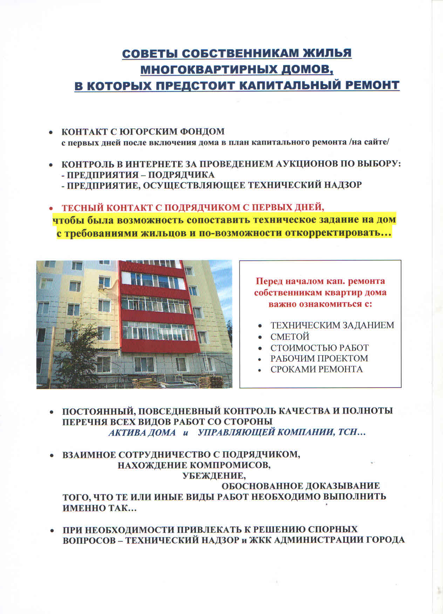
ПАМЯТКА
БУКЛЕТ

Slide 6
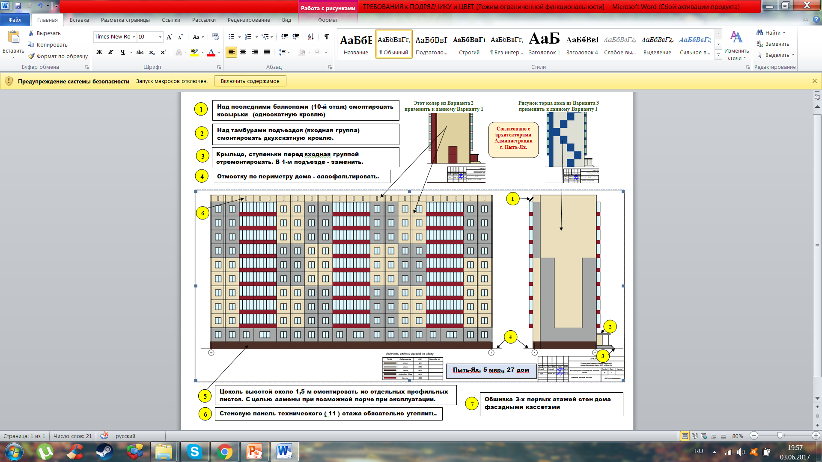
Активы домов, руководство УК или ТСН должны детально знать «проблемы своего дома» и заранее готовить свои предложения.
С первых дней надо знакомиться с Подрядчиком!
Посмотрите вот эти семь пожеланий, с которыми их встре-тили собственники квартир данного дома…

Slide 7
Теперь переходим к конкретным примерам по отдельным видам работ при выполнении капитального ремонта дома.
Вашему вниманию будут представлены и прокомментированы фотографии до ремонта и после ремонта дома. Рассказано о том, как собственники квартир смогли этого добиться, и как в течение всего срока ремонта контролировали качество работ.
/При подготовке вопросов, которые Вы сможете задать после доклада – пожалуйста, записывайте номер примера, который указан в правом верхнем углу на слайде/

Slide 8
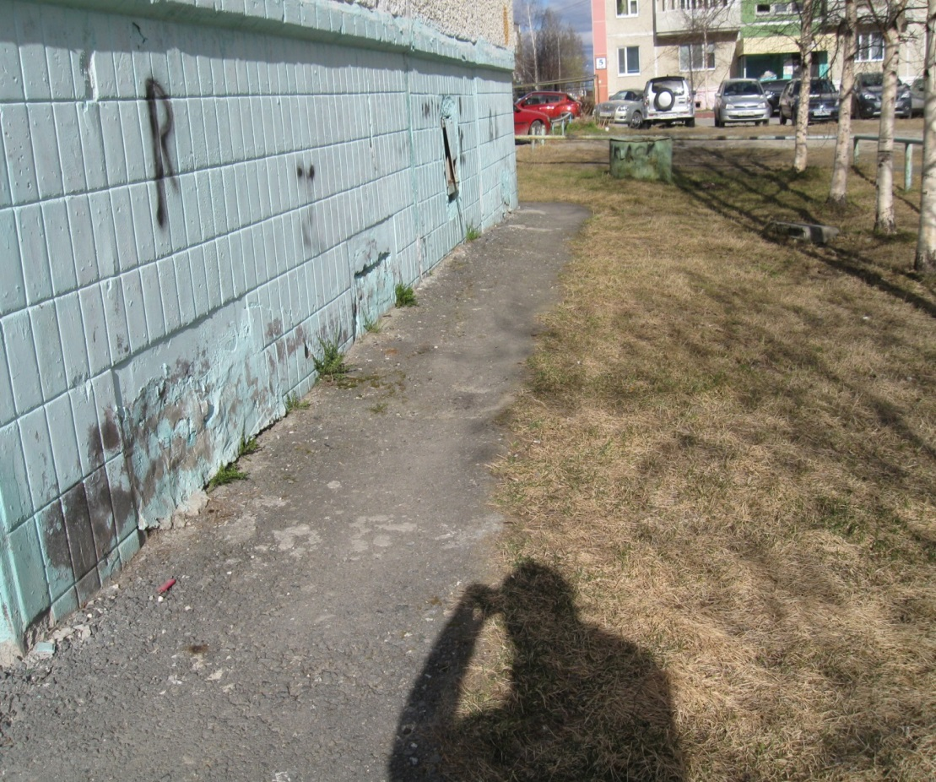
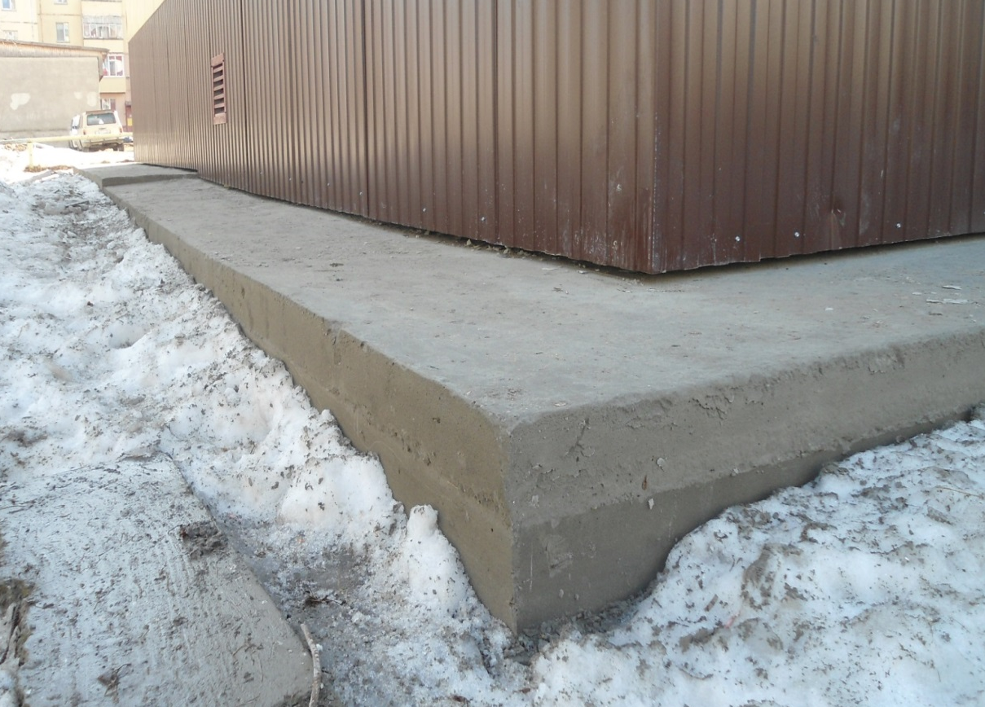
Опалубка дома
Пример 1-й
До капитального ремонта дома
После кап. ремонта дома
До капитального ремонта опалубка дома была на одном уровне с грунтом. После дождей талые воды просто стекали в подвал дома...
Жильцы дома убедили Подрядчика в важности вопроса! Теперь высота опалубки в самых низких местах – составляет не 20-25 см., а 70 см !!! Бетон залит «каскадом» в соответствии с рельефом местности по периметру дома.

Slide 9
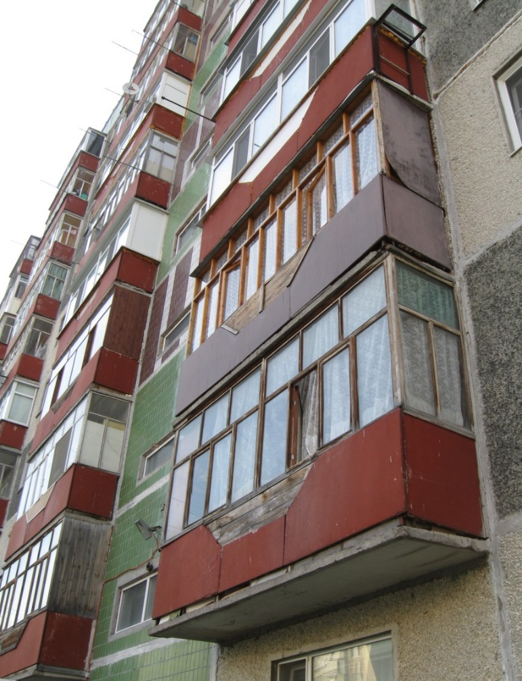
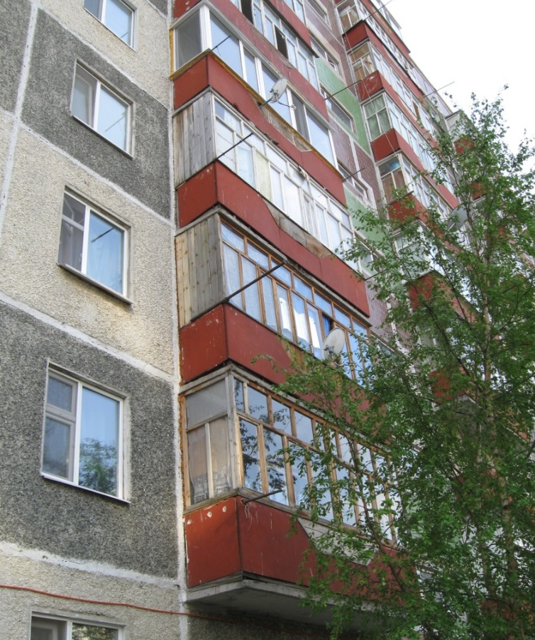
Торцы балконов до капитального ремонта дома
Пример 2-й
Общей собственностью считается только основание – балконная плита, а торцы балконов жильцы должны делать за свой счет. А это трудная задача. Кто-то малоимущий, кто-то не хочет... Даже Администрация была не в силах повлиять на ситуацию. Но жильцы победили!

Slide 10
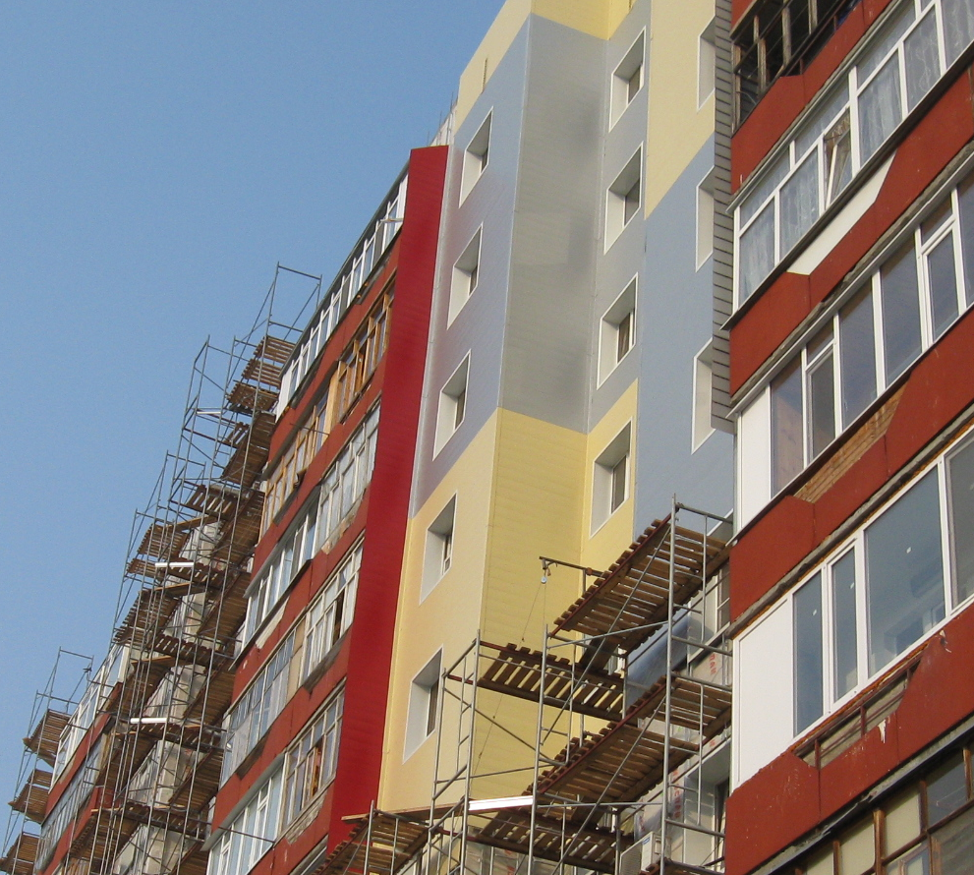
Торцы балконов после кап.ремонта дома № 27
Пример 2-й продолжение
Осень 2016 г. Фрагмент письма первому заместителю Главы города Пыть-Яха:
Виталий Петрович! Вы сомневались, а жильцы все-таки не зря боролись – с обшитыми торцами балконов (вместо гнилых досок…) дом приобретает совсем другой внешний вид !!!

Slide 11
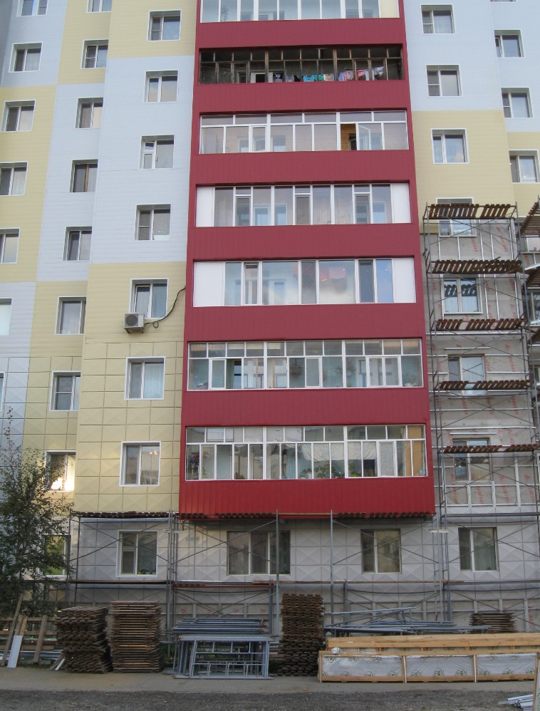
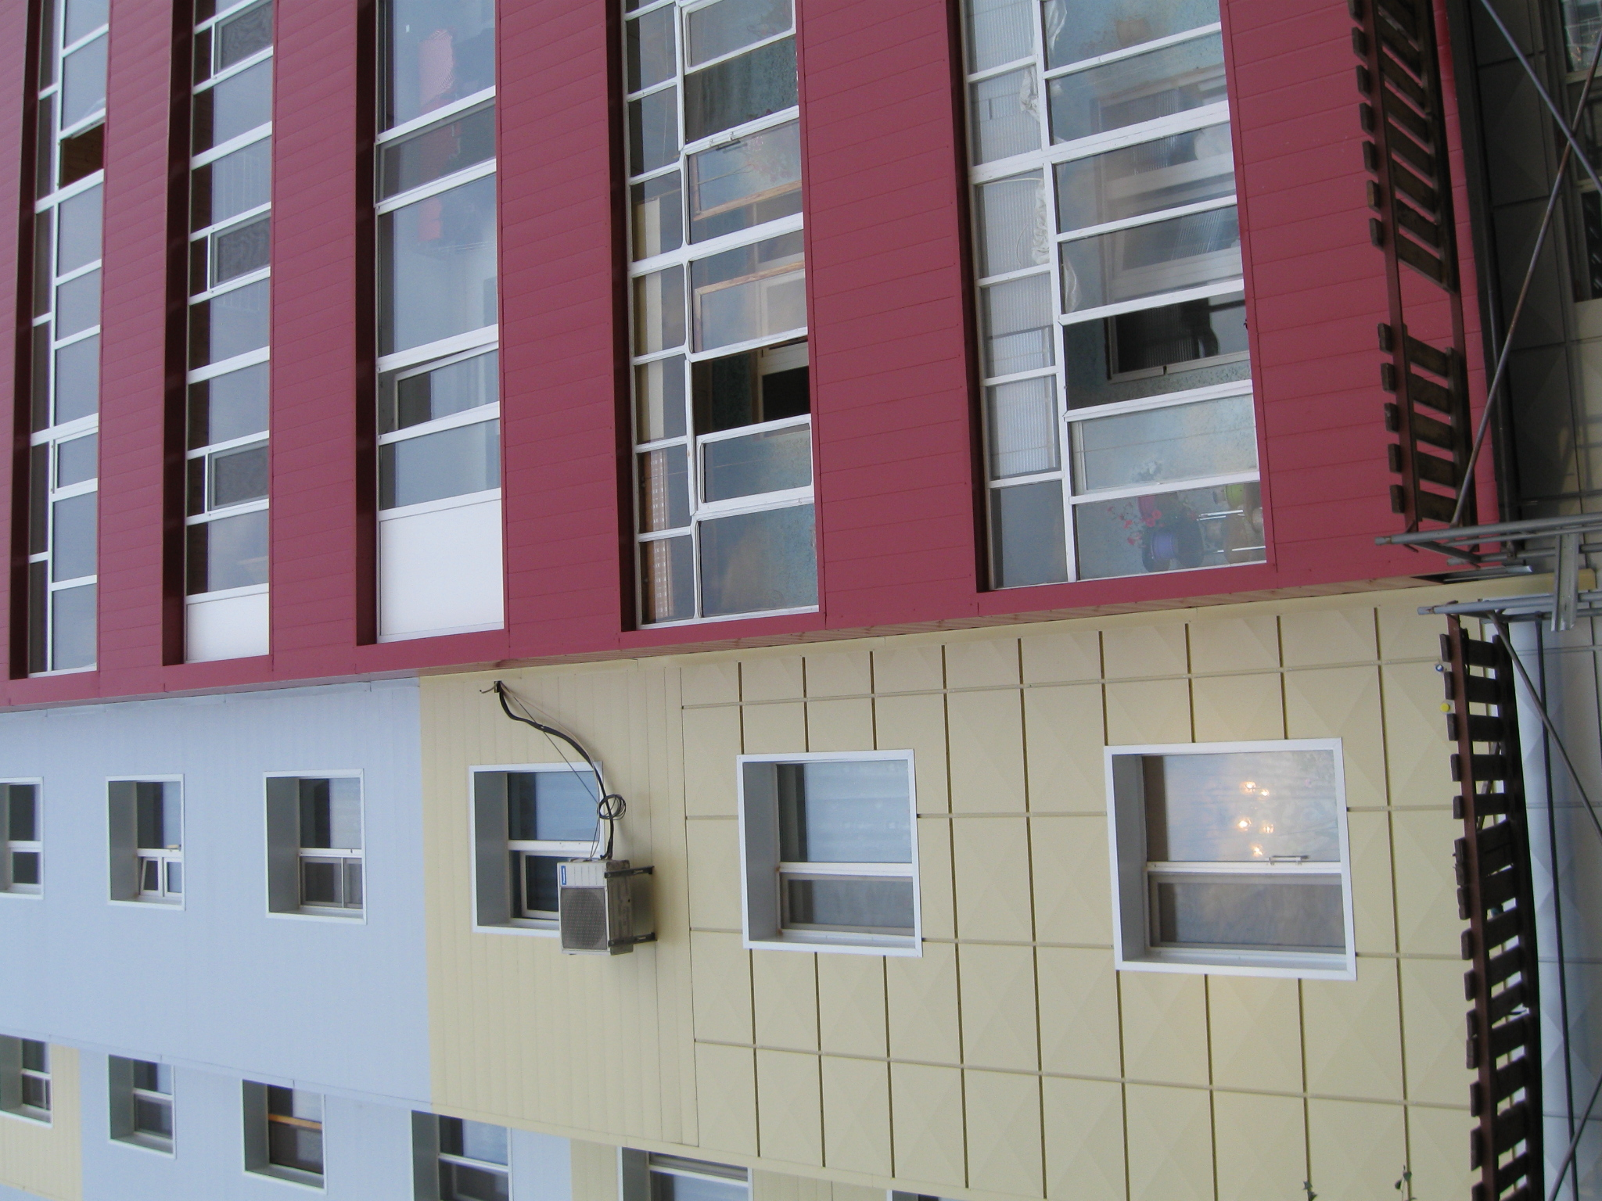
Кондиционер до устранения замечаний
Пример 3-й
Жильцы старались устранять даже мелкие недостатки
Шланги и кабеля от кондиционера не уложены в короб, тем самым нарушают цветовую гамму и общий вид фасада всего дома.

Slide 12
УВАЖАЕМЫЕ ЖИТЕЛИ!
В связи с ремонтом фасада дома просим Вас демонтировать (отсоеденить/отрезать) выступающие детали на балконах:
Кронштейны белье-сушителей;
Консоли и сами кондиционеры;
Спутниковые антены.
После окончания ремонта - изменять дизайн фасада дома запрещено.
Любые выступающие детали окон, балконов должны быть согласованы с Администрацией г. Пыть-Ях и ТСЖ «Сибиряк».
Правление ТСЖ «Сибиряк»
Пример 3-й продолжение
Данное объявление на подъездах дома и беседы с жителями – дали нужный результат!

Slide 13
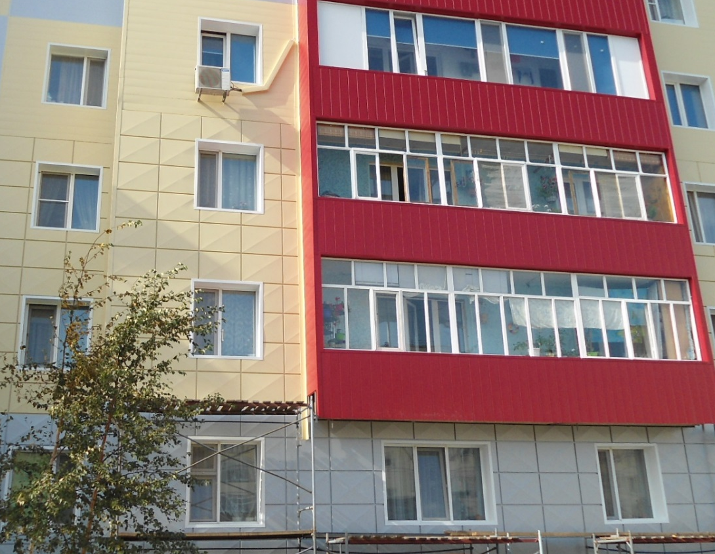
Кондиционер после устранения замечаний
Пример 3-й окончание
Шланги от кондиционера уже закрыты коробом. 5 сентября 2016 г. (т.е. через три дня)
Некоторые из нас могут сказать, что это мелочи…
Нет. Общий дизайн дома и любого объекта складывается именно из мелких составляющих.

Slide 14
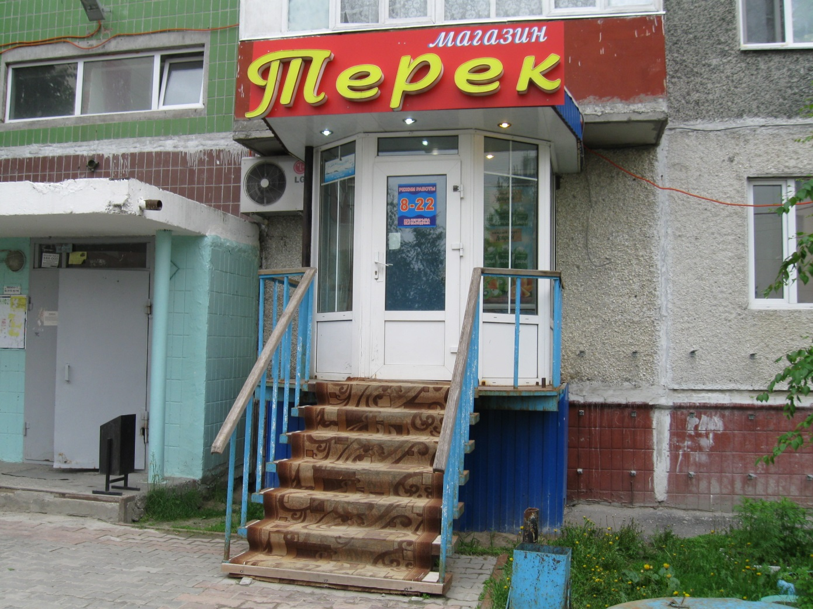
Пример 4-й
Подрядчик не обязан выполнять ремонт входной группы магазина в доме. Поэтому ТСЖ и жильцам, чтобы не нарушать общую цветовую гамму дома, пришлось убеждать собственника магазина за свой счет сделать ремонт. А это очень трудная задача, чтобы убедить хозяина вместо прибыли – понести затраты. Но у жителей получилось!

Slide 15
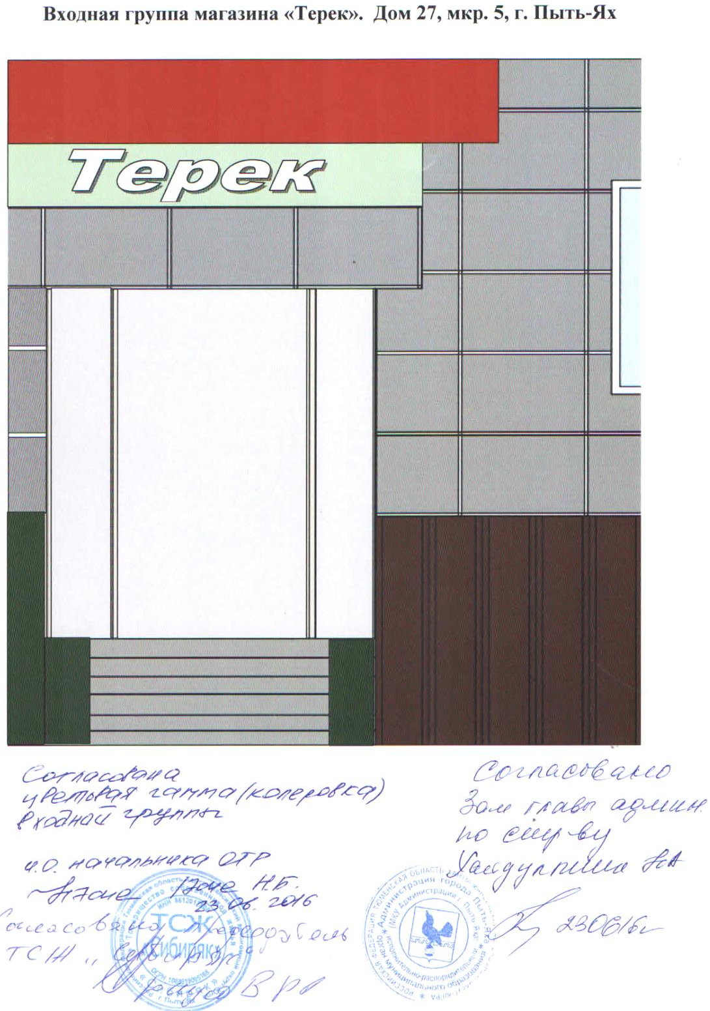
Пример 4-й продолжение
Фрагмент.
Собственник магазина оплатил изготовление эскиза, согласовал в Администрации и ТСЖ «Сибиряк». Да, на это были потрачены средства и время.
Но жильцы настояли на этом. И это было выполнено!
После окончания ремонтных работ - входная группа магазина (козырек, обшивка по периметру снизу и т.д.) стала одним целым с фасадом всего дома.
(Фото на следующем слайде)

Slide 16
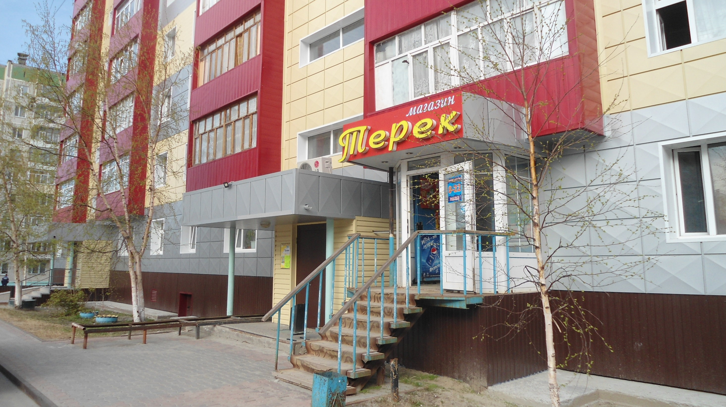
Пример 4-й окончание
Нужный результат – достигнут!

Slide 17
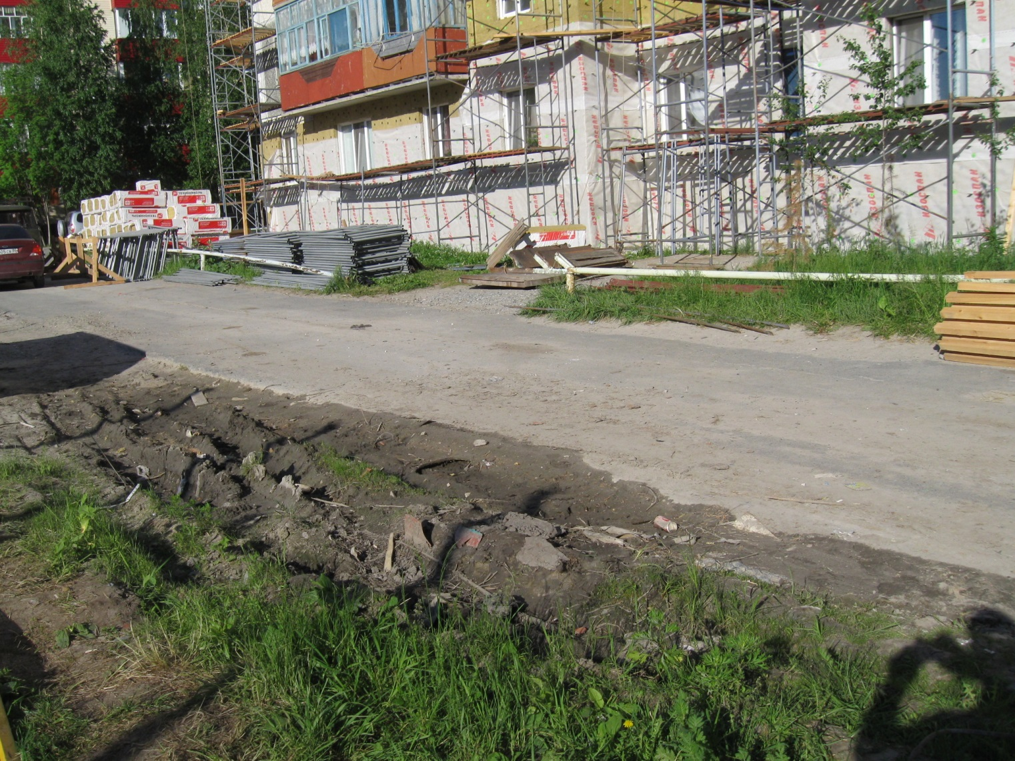
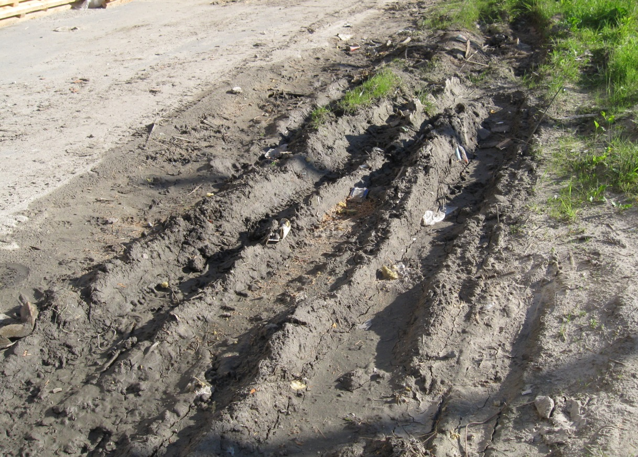
Пример 5-й
Из-за постоянного заезда машин для выгрузки товаров в магазин – была сильно повреждена зеленая зона, газон с обратной стороны дома.

Slide 18
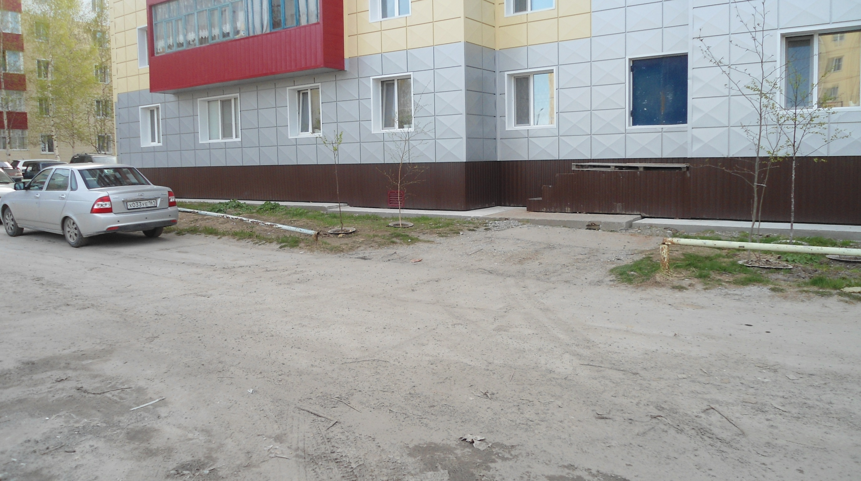
Пример 5-й окончание
Помощь экологов не потребовалась. Хозяин магазина все сделал сам. Добровольно-принудительный метод убеждения иногда тоже дает не плохие результаты !

Slide 19
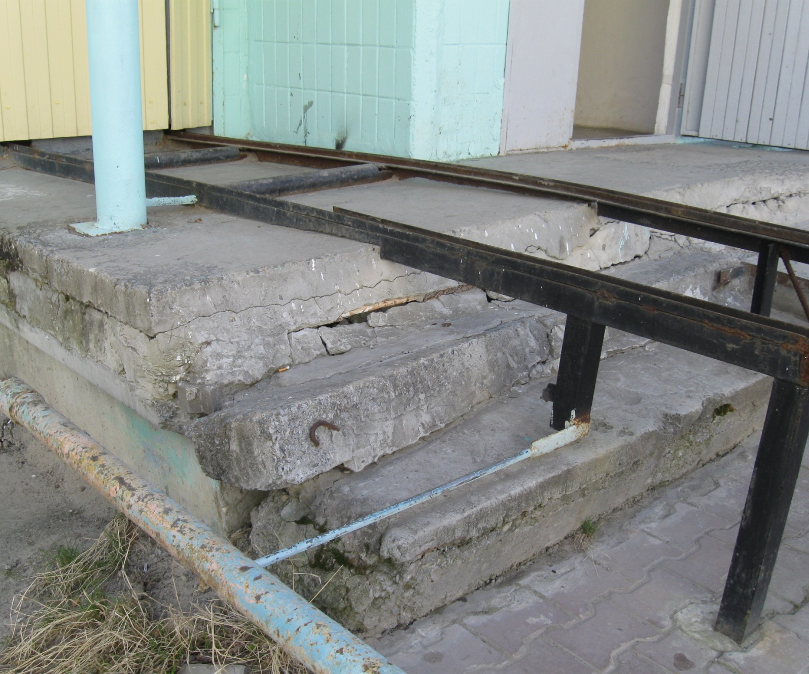
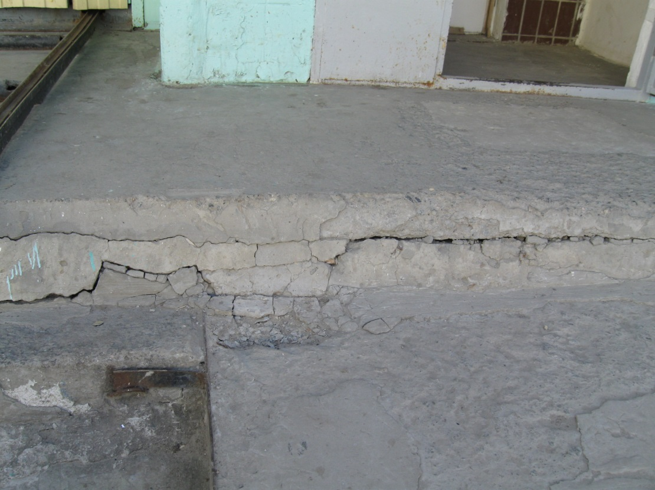
Крыльцо в подъезде до ремонта
Пример 6-й
О «плачевном» состоянии крыльца – без комментариев.

Slide 20
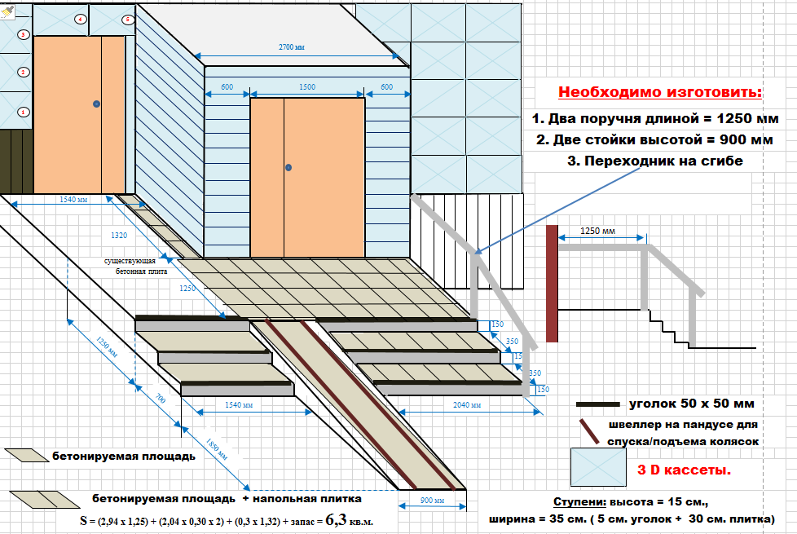
Пример 6-й продолжение
Жильцы сами сделали эскиз крыльца (с учетом пандуса) и совместно с ТСЖ начали поиск и заказ нужных материалов и состав-ляющих… Постарались учесть все мелочи.

Slide 21
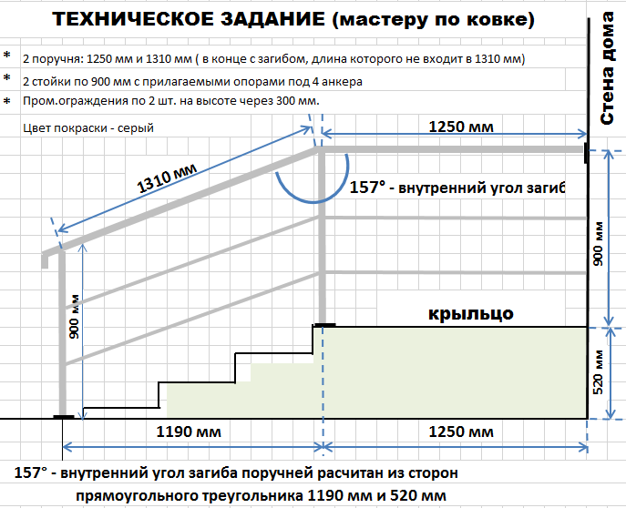
Пример 6-й продолжение
Даже к заказу перил для крыльца своего подъезда – жильцы отнеслись творчески.
Для того, чтобы мастер смог правильно выполнить нужный угол ковки - жителям пришлось вспомнить тригонометрию из школьной программы, чтобы рассчитать по катетам нужный угол загиба!!! Но зато перила "удались", далее на фото будет видно!
а

Slide 22
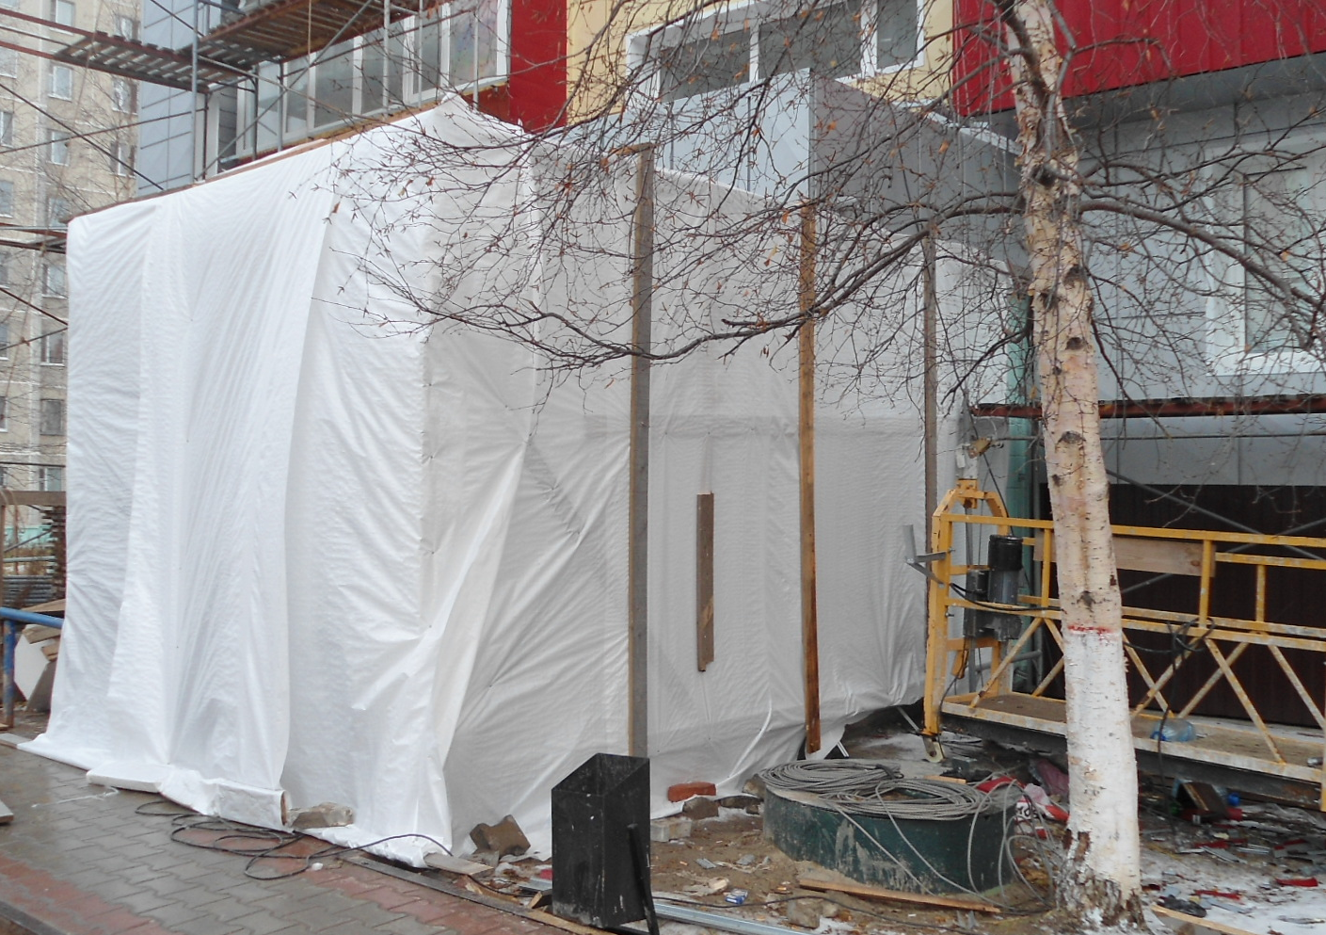
А каких трудов стоило сделать ремонт крыльца.
Конец октября – как всегда, мороз, ветер, снег…
Руководство ТСЖ, Подрядчик, актив дома уже начинали сомневаться в выполнении работ. Но в конечном итоге мы все-равно нашли выход из сложной ситуации…

Slide 23
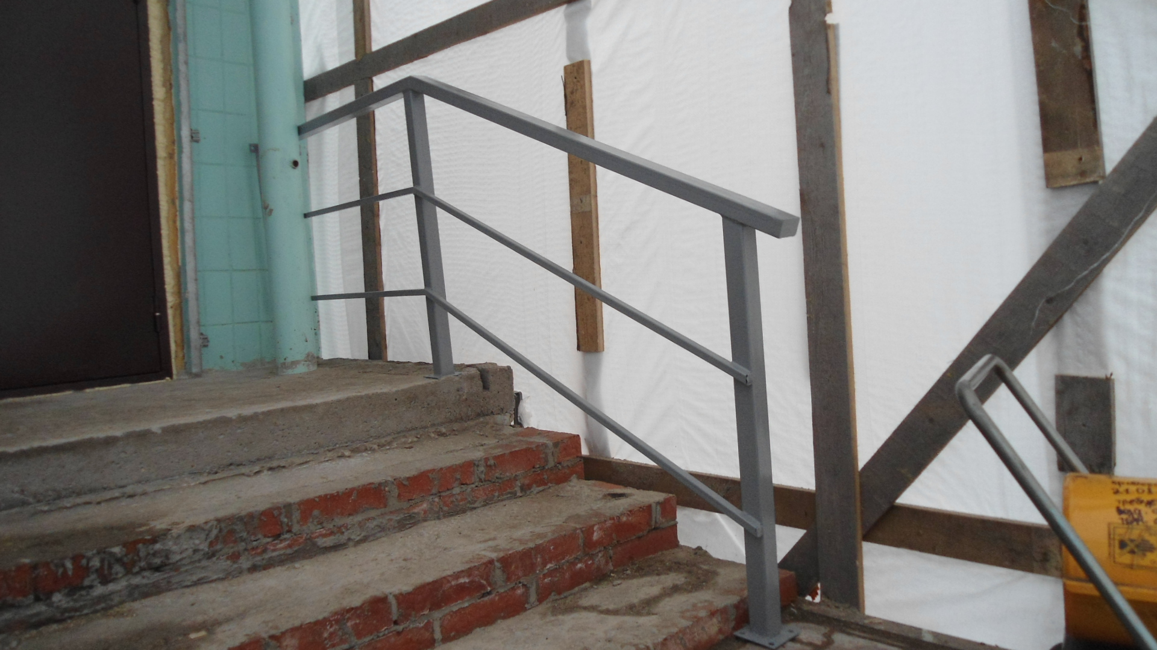
Пример 6-й продолжение
Изготовили тамбур, установили тепловую пушку, некоторые жильцы по ночам дежурили для поддер-жания нужной температуры в тамбуре. И за неделю ремонт крыльца был закончен!

Slide 24
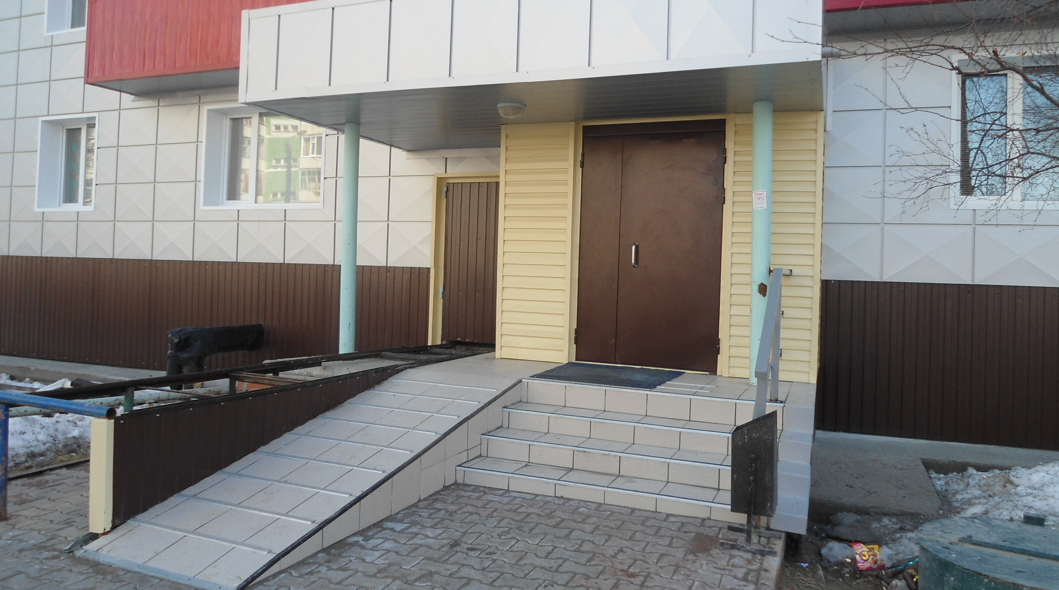
Пример 6-й окончание
В итоге - отличный результат!
Пандус, кованые перила, керамо-гранитная плитка, «ершовый» коврик, прорезиненные уголки, антивандальный сайдинг, современные двери …

Slide 25
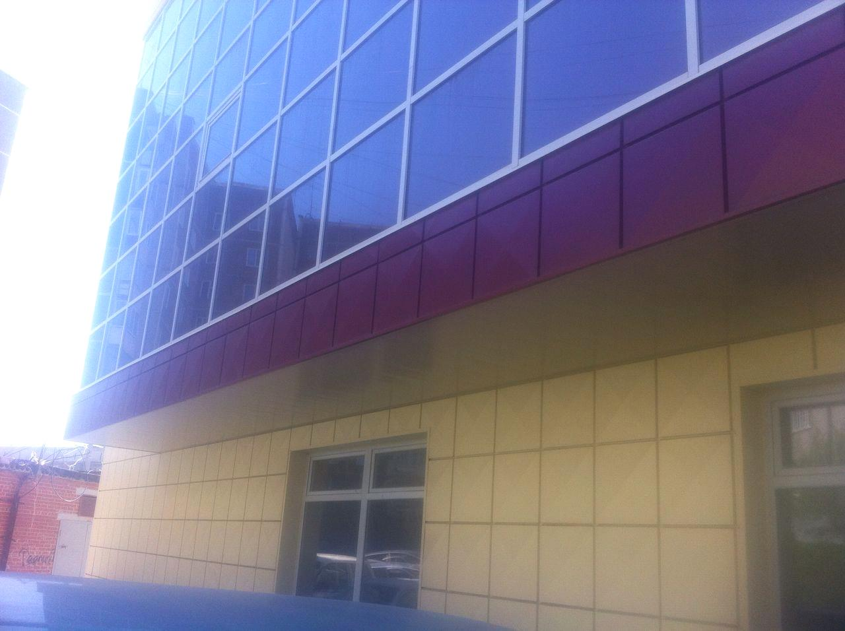
Пример 7-й
Выбор фасадных кассет и панелей.
Актив дома не только ждал от Подрядчика 3-4 варианта предложений. Жильцы сами подключились к поиску наиболее приемлемых решений.

Slide 26
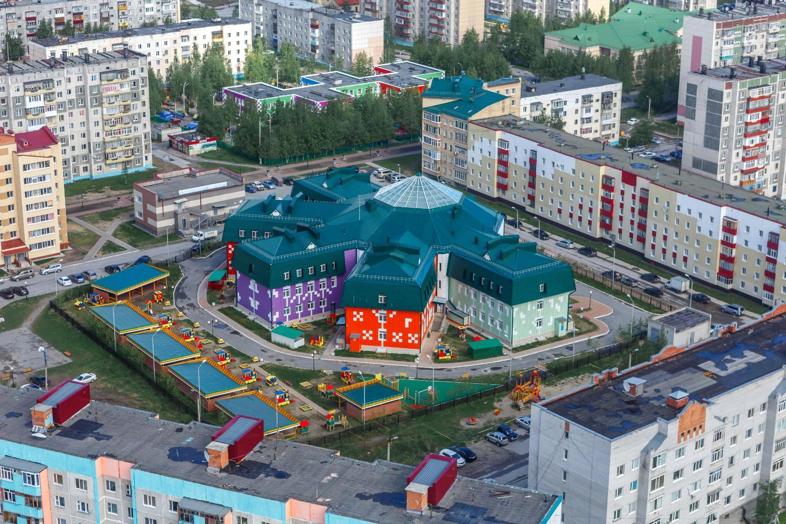
Пример 7-й продолжение
Посмотрели образцы фасадных кассет в Пыть-Яхе на дейст-вующих объектах:
например, детский сад

Slide 27
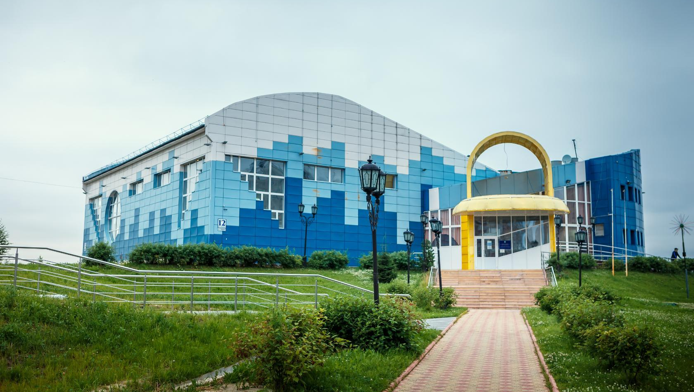
Пример 7-й продолжение
Бассейн

Slide 28
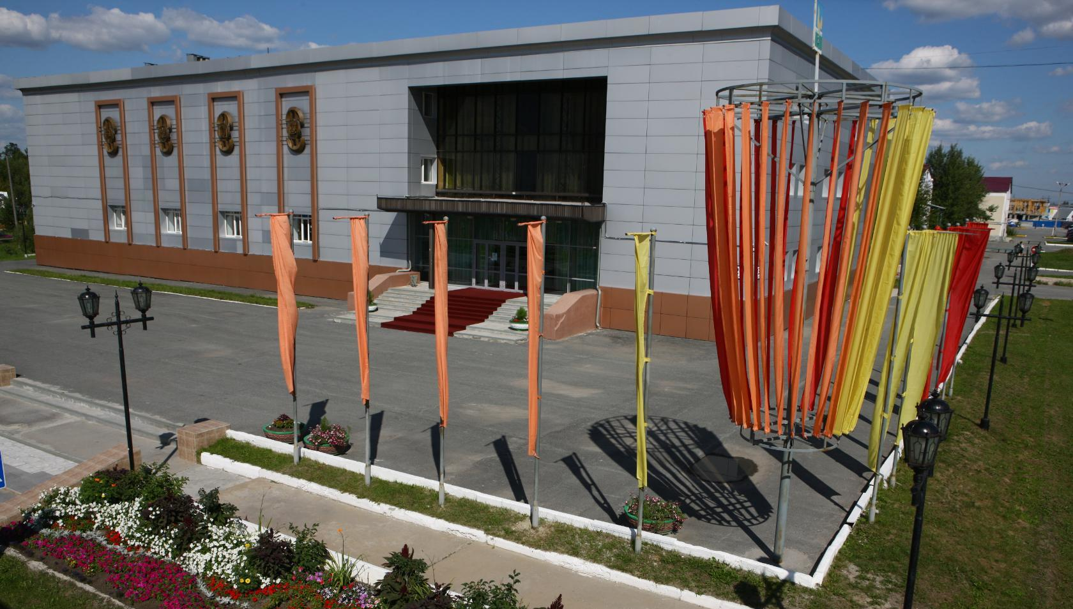
Пример 7-й продолжение
Детская школа искусств

Slide 29
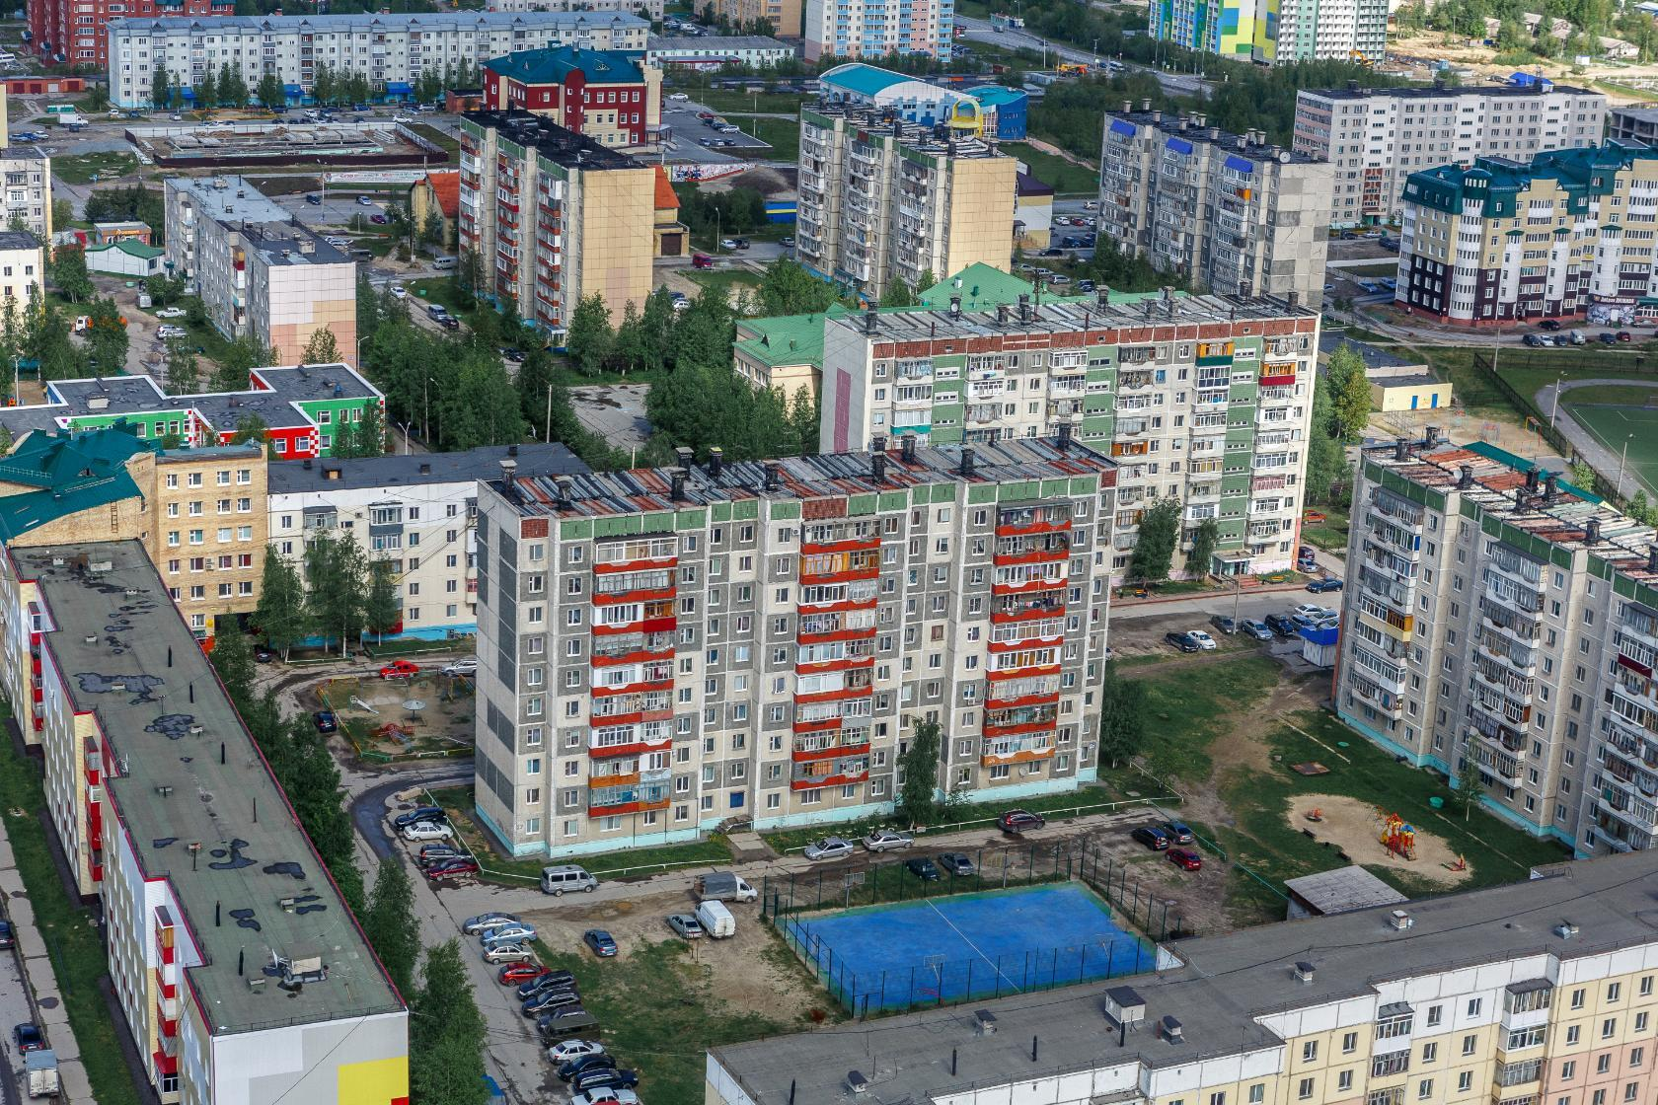
Пример 7-й продолжение
На предыдущих слайдах были хорошие примеры, но они не подходили для данного дома.
Да и технологии за эти годы ушли вперед.
27 дом, 5 мкр.

Slide 30
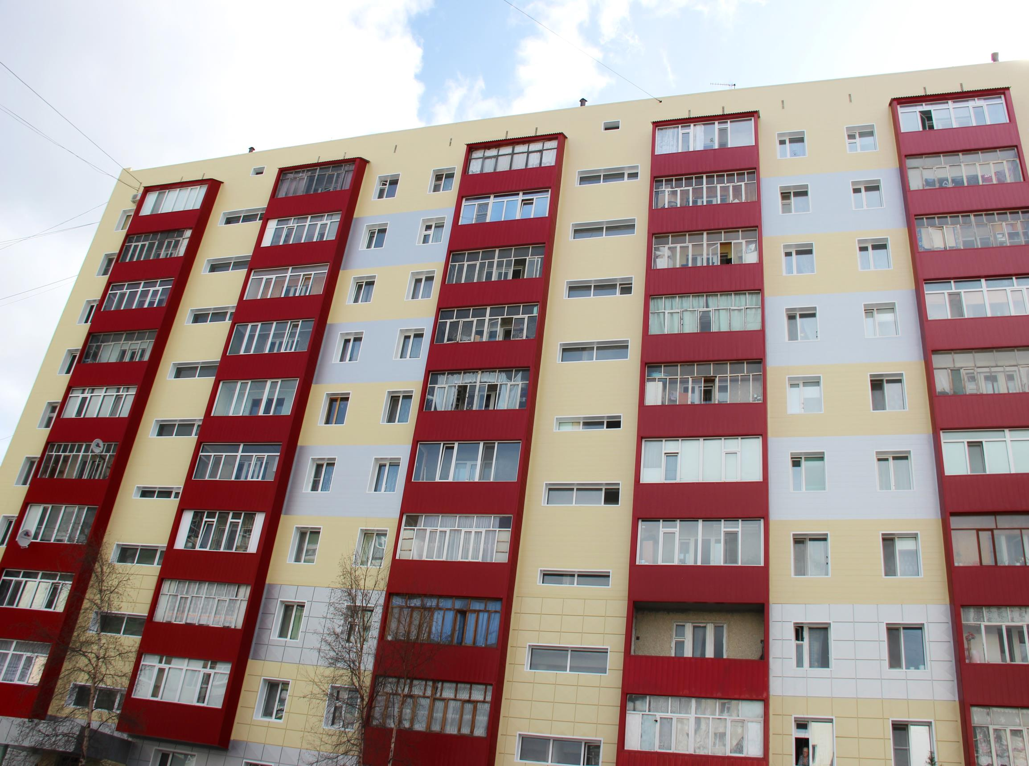
Пример 7-й окончание
Поэтому жители тоже пошли вперед…
Изначально совместно с Подрядчиком «на бумаге» создали и утвердили тот вариант, который затем был воплощен в красивый и современный дом.

Slide 31
Друзья! Уважаемые коллеги!
Мы с вами живем в районах крайнего севера и вопрос утепления, обшивки наших домов каждый последующий год также будет существовать. В этом году Вы, в следующем году Ваши соседи и так далее, будут сталкиваться с похожими проблемами. Фасады домов будут утепляться и облагораживаться. Поэтому в данном «мастер-классе» на капитальном ремонте фасада домов я остановился более подробно.

Slide 32
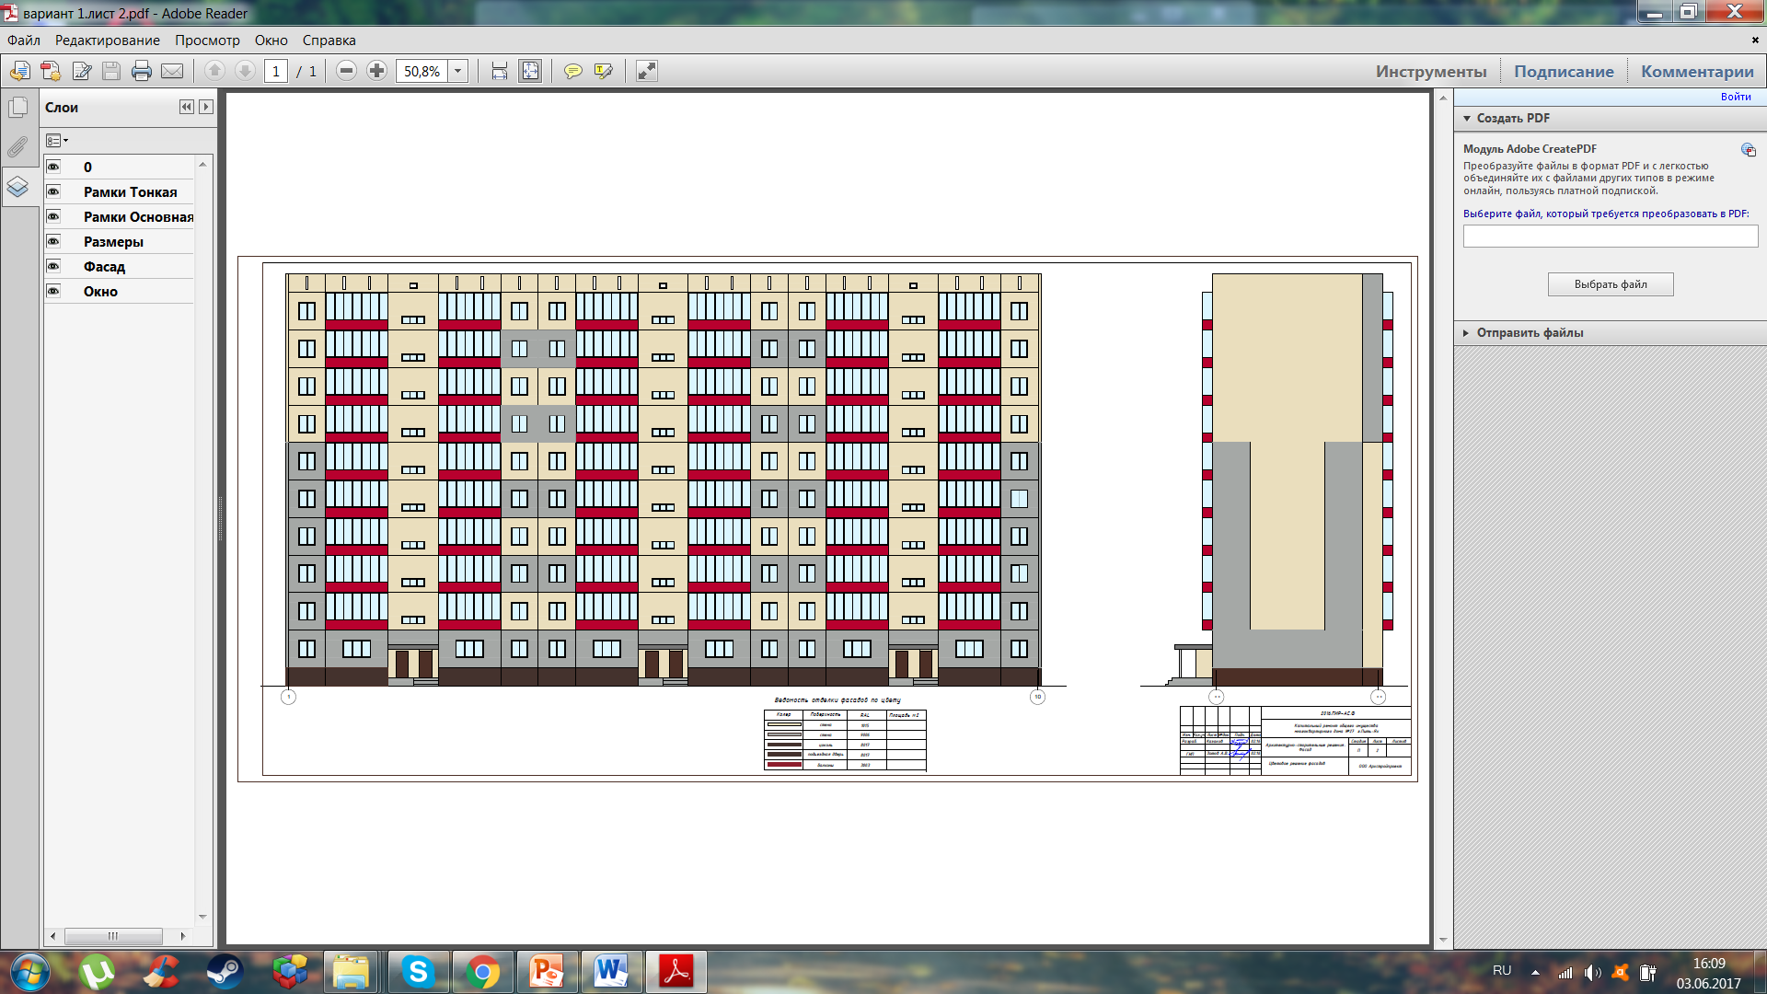
Пример 8-й
1-й вариант.
Подрядчик предоставил 3 варианта цветовой гаммы фасада дома, из которых жителям предстояло выбрать один и затем утвердить в Администрации города.

Slide 33
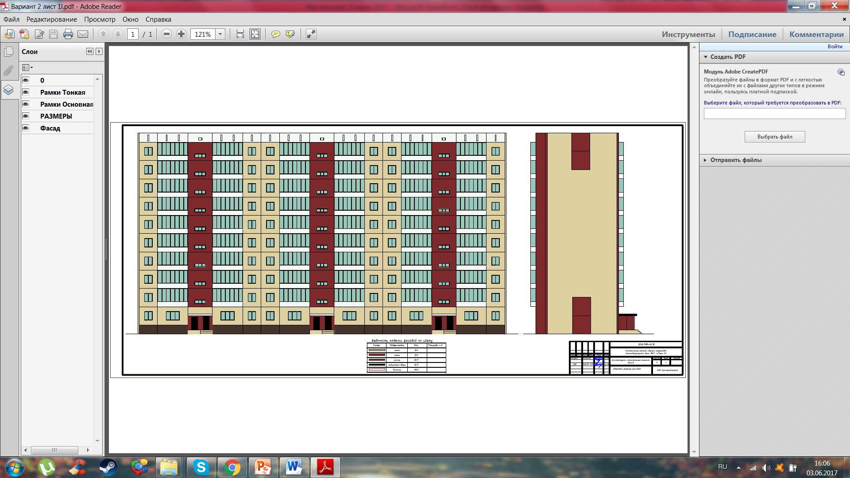
Пример 8-й продолжение
2-й вариант цветовой гаммы фасада дома

Slide 34
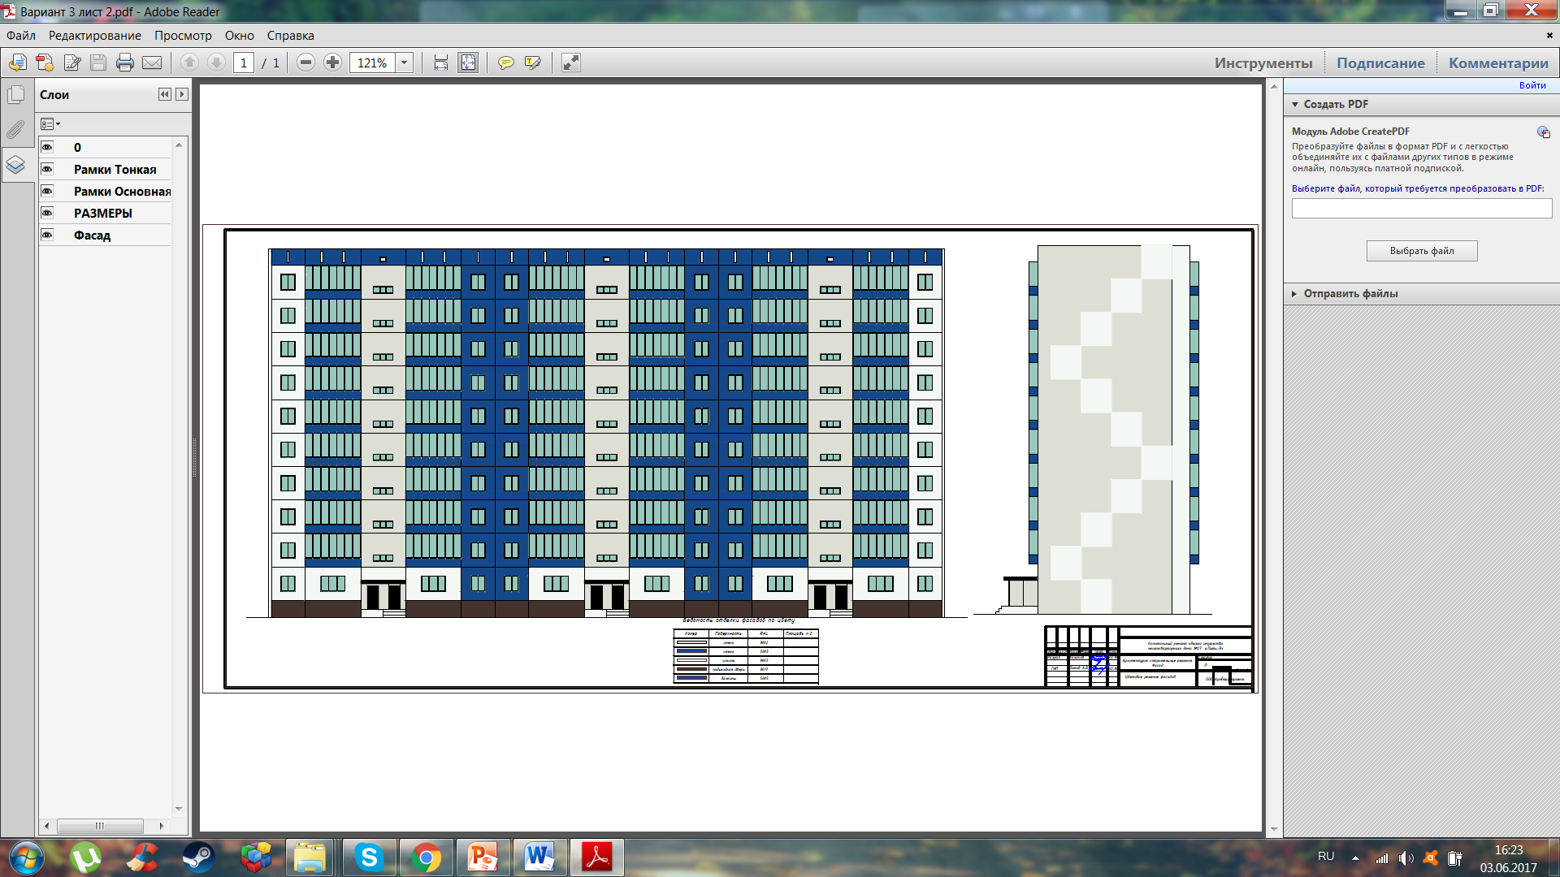
Пример 8-й продолжение
3-й вариант цветовой гаммы фасада дома

Slide 35
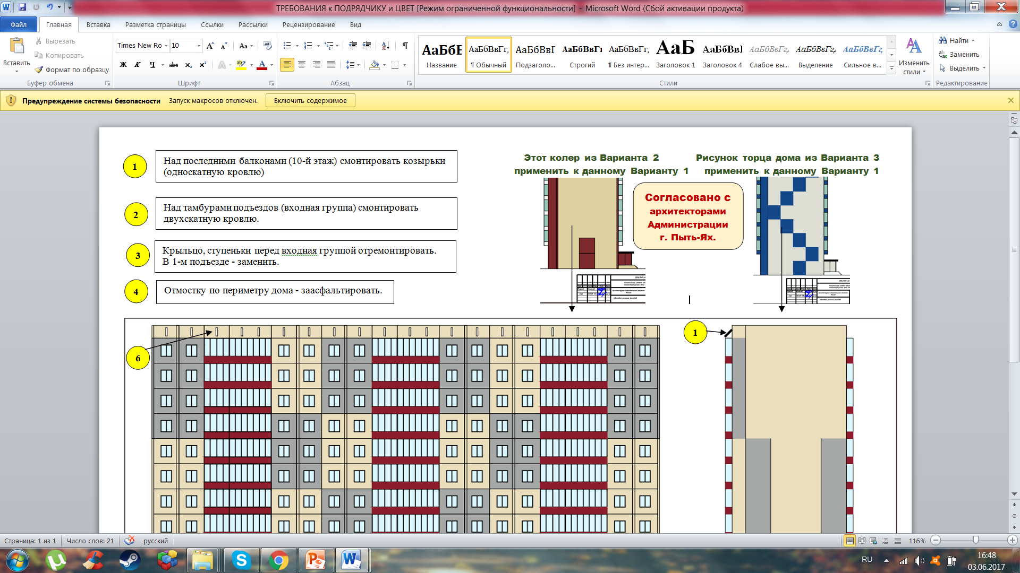
Пример 8-й продолжение
Архитекторы и актив дома, рассмотрев все варианты Подрядчика, сопоставили их с общей цветовой гаммой домов 5-го мкр. (исп. фото с вертолета) создали из 3-х вариантов «ассорти», т.е. 4-й вариант, который и был отправлен Подрядчику (на след. слайде).

Slide 36
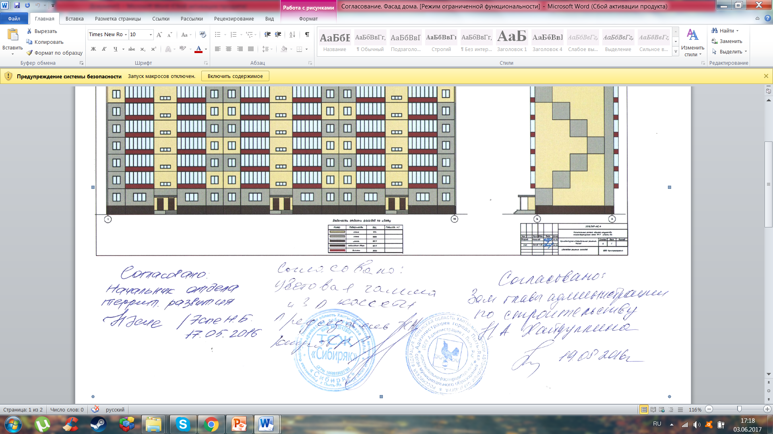
Пример 8-й окончание

Slide 37
Уважаемые друзья!
Некоторые из нас могут сказать, а для чего жителям это нужно, чтобы за Подрядчика ходить и согласовывать эскизы?!
Ответ простой:
Собственники квартир после капитального ремонта хотели жить в таком доме, внешний вид и цветовую гамму которого они создадут сами. Ведь именно им, а не Подрядчику впоследствии ежедневно возвращаться в свой дом, свой очаг.

Slide 38
Каждый из нас с самого рождения /по конституции/ обладает правами и свободами, т.е. и правом выбора. Так вот, жильцы этого дома могли ничего не делать и выбрать на долгие годы то ужасное крыльцо (как на предыдущих слайдах) или потратить некоторую часть своих сил и времени для того, чтобы «завтра», выходя утром из дома и возвращаясь вечером домой, с радостным настроением наступать на ступеньки красивого крыльца. Задумайтесь…
Стоило это потраченных сил или нет?!

Slide 39
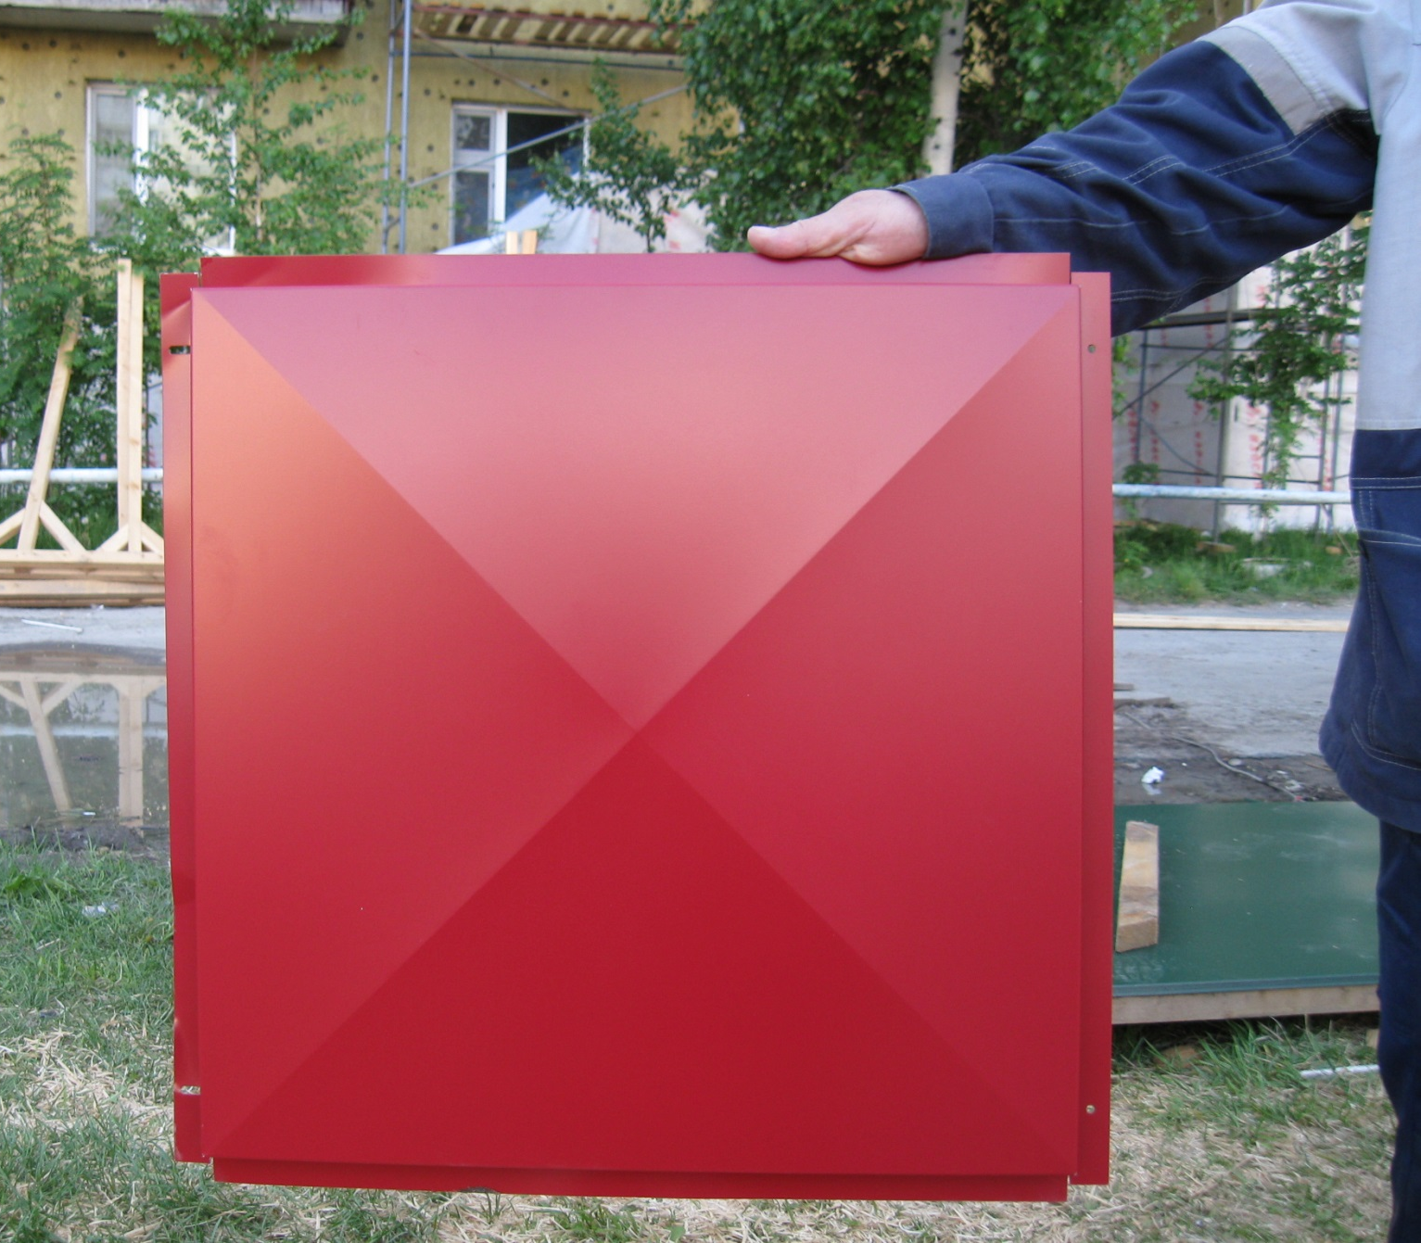
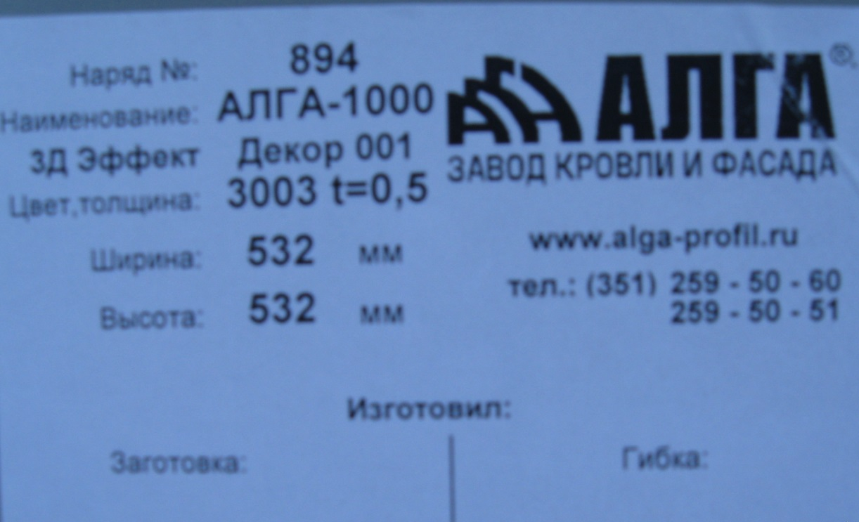
Актив дома внимательно проверял качество поступающих материалов
Пример 9-й
Пример: Осмотр 3-D кассет. Цвет, толщина, завод-изготовитель, технические характеристики, жесткость, возможность крепления...

Slide 40
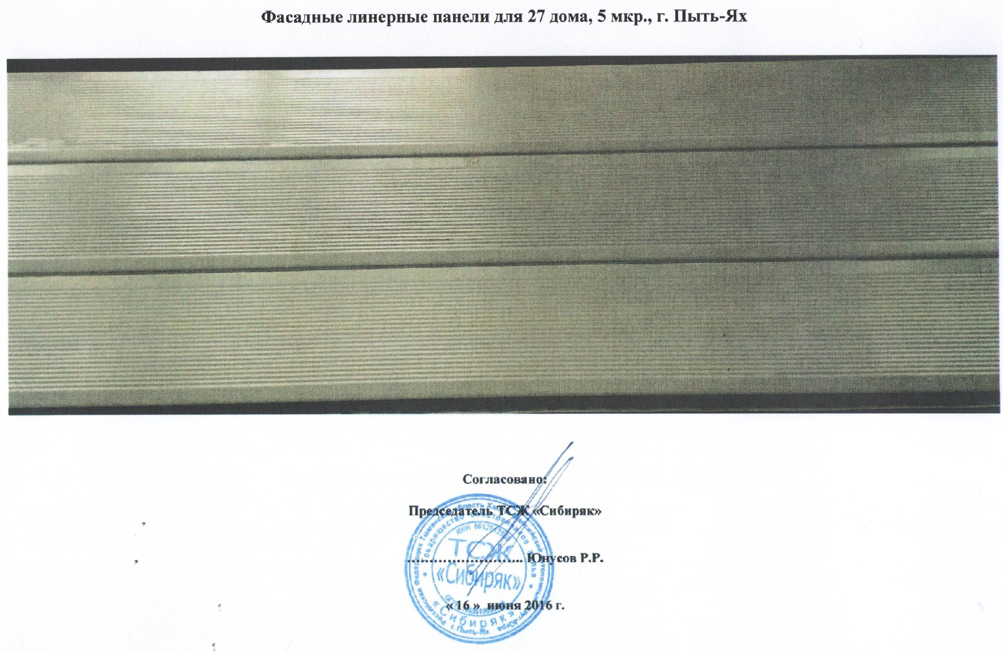
Пример 9-й окончание
Актив дома внимательно проверял качество всех материалов: линерных панелей, минплиты... И только после этого ТСЖ согласовывало или подписывало документы Подрядчику. Только так и никак иначе можно достичь нужного качества работ!
Жители проверяли
даже качество минплиты и тот факт, чтобы она крепилась к стенам именно в шахматном порядке (один слой должен перекрывать другой слой). Подрядчику пришлось исправить первые ряды.
Проверяли и какую нагрузку (сколько килоньютонов) выдерживают забитые в панели дюбели. Для того, чтобы быть уверенными в том, что при сильных порывах ветра с верхних этажей не будет сорвана облицовка.

Slide 41
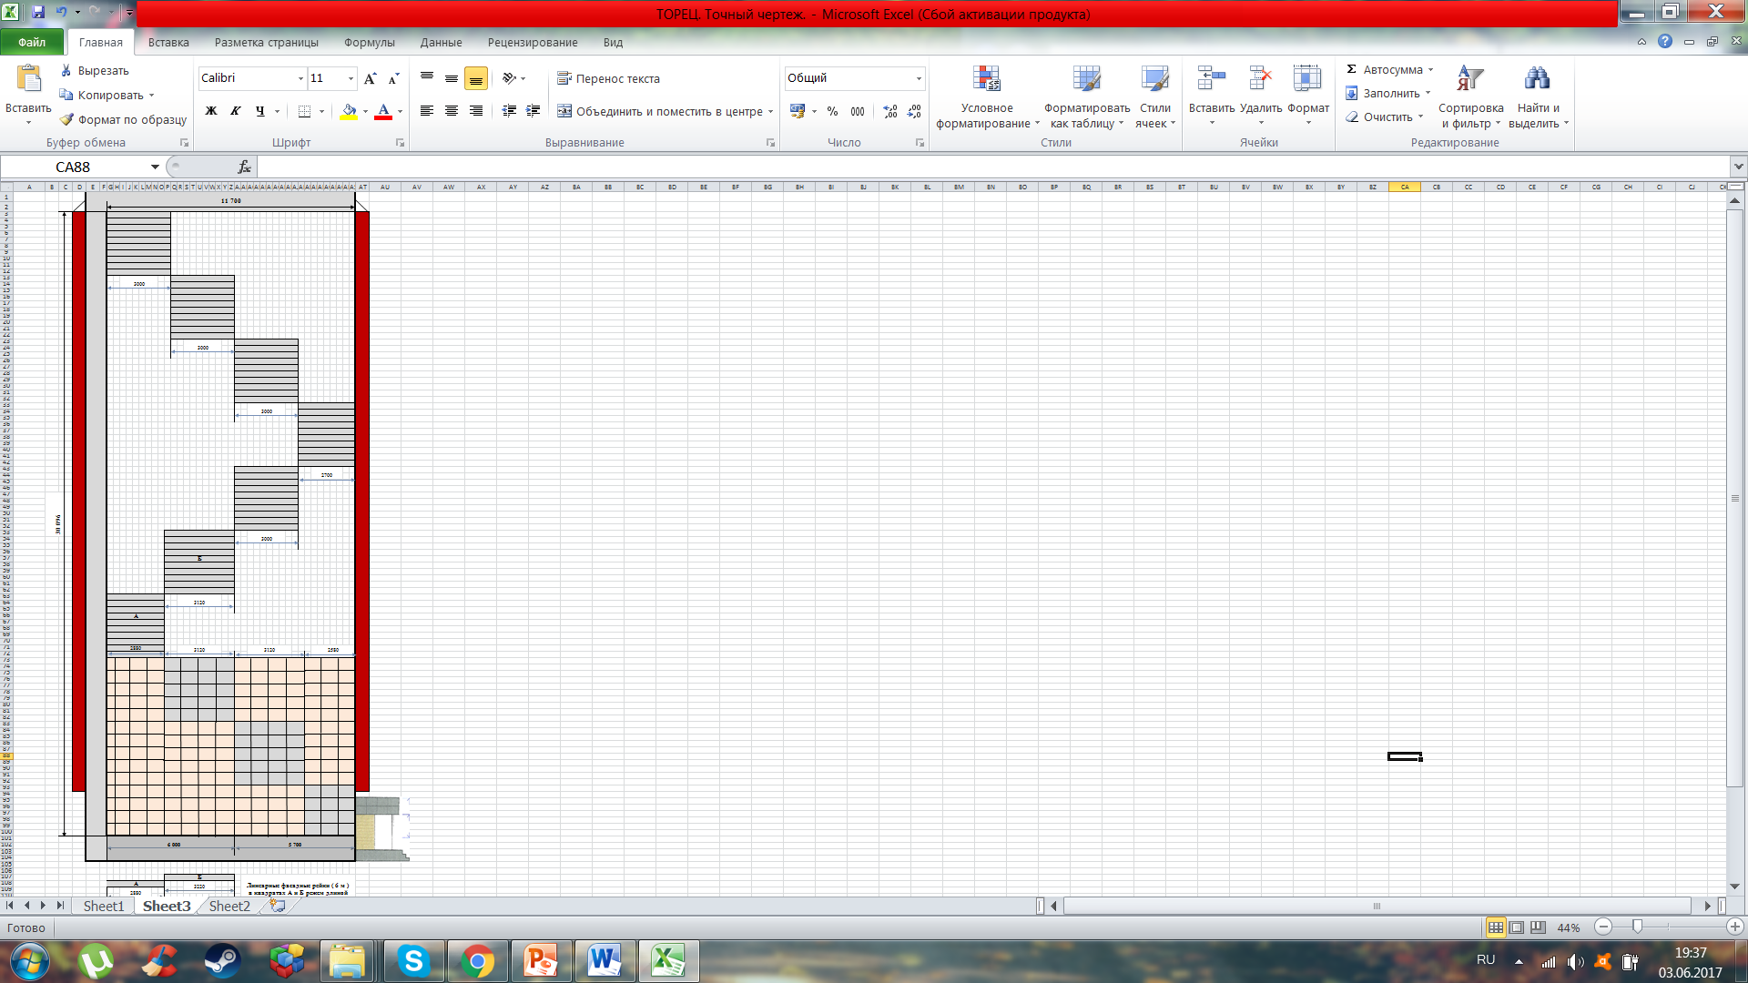
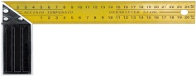
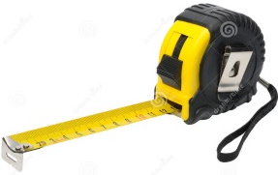

Пример 10-й
Интересный пример.
Линерные панели были 6 м длины. Подрядчику важно было экономное расходование материалов, а жителям – важно выдержать симметрию и рисунок торца дома. По 3 м не получалось. Резать панели по 3, 2 м, тогда куда девать остаток 2,8 м.? Подрядчик предложил нарушить симметрию и выполнить другое расположение рисунка.
Активисты вынесли во двор большой стол, ватман, рулетки… Я и сам не знал, что в нашем доме проживает столько математиков! Но, честно слово, мы нашли выход! И симметрию выдержали, и узор, а главное безотходное производство для Подрядчика!

Slide 42
Cледующий пример – также показательный для всех.
Трудно поверить – но это факт! Жители настояли на том, чтобы заново была перебрана обшивка/панели всей торцевой стены 10-этажного дома (на след.слайде). Месяц борьбы! А какой объем работы для самого Подрядчика! К нам приезжали: представитель завода-изготовителя этих панелей, генеральный директор Подрядчика и т.д. Но жители победили! Панели со всей стены были сняты и вместо них установлены другие.
Это наглядный пример всем югорчанам –
как надо отстаивать свои права и
добиваться качественного выполнения работ.

Slide 43
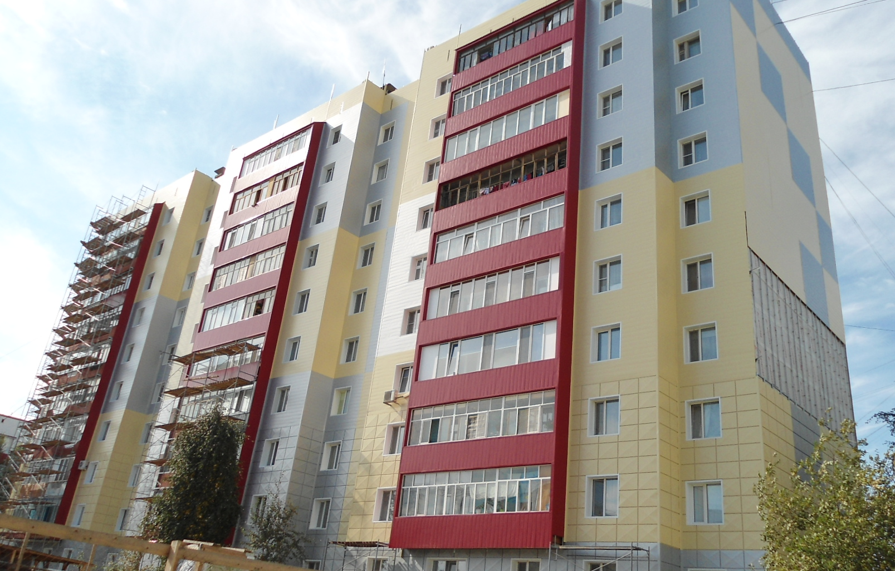
Пример 11-й
Заново была перебрана обшивка/ панели всей торцевой стены 10-этажного дома.
Жители проверяли микрометром толщину панелей и 3-D кассет. Внимательно читали сертификаты и договор поставки. Но это было не напрасно!

Slide 44
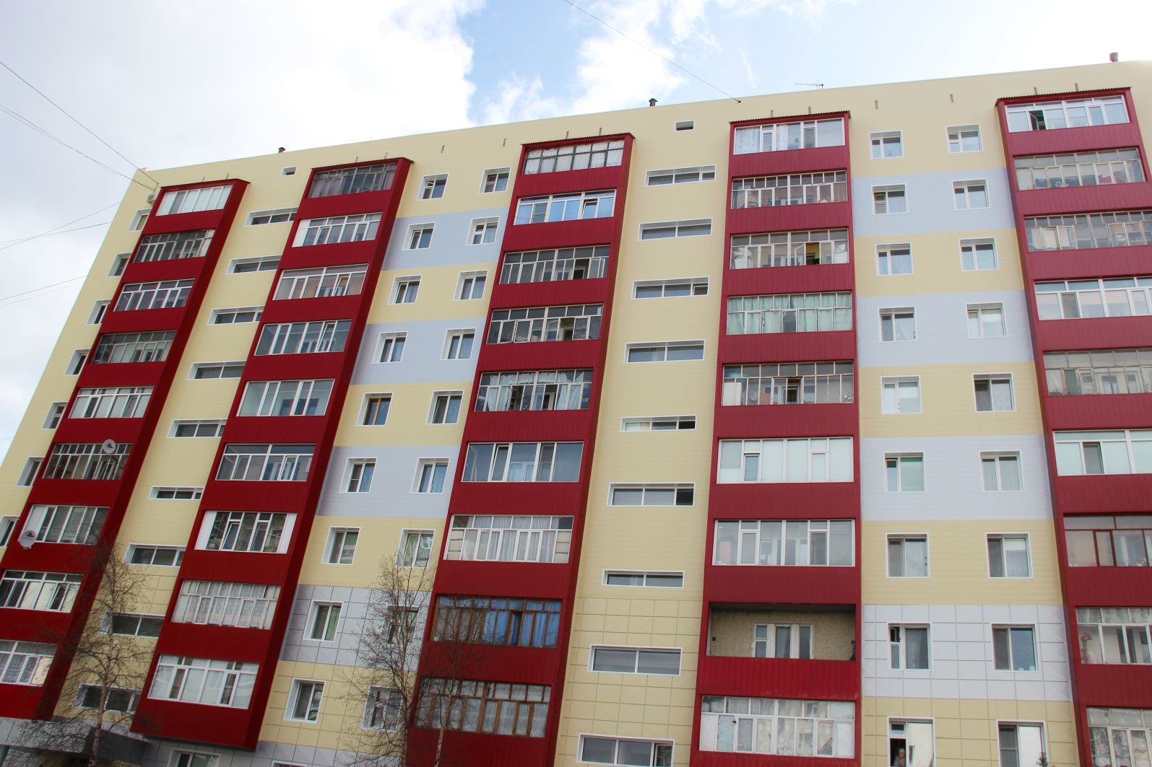
Отличный финал !!!

Slide 45
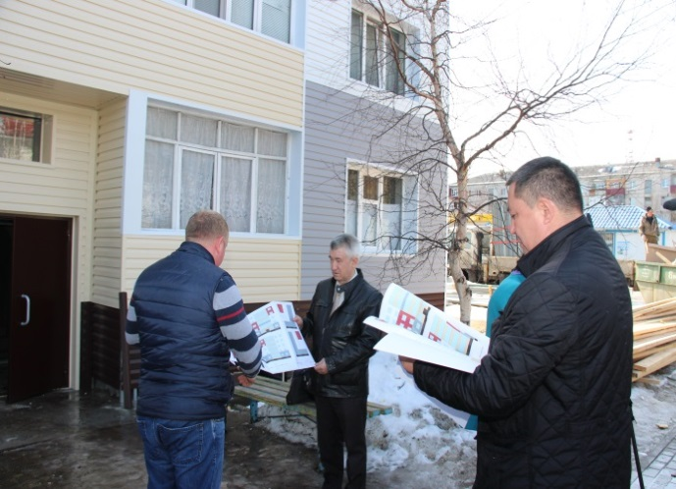
А вот во время комиссионной приемки выполненных работ по капитальному ремонту
дома во 2-м мкр. Общественный Совет города Пыть-Яха выявил следующее:
ЮГОРСКИЙ ФОНД
ЗАКАЗЧИК
ПОДРЯДЧИК
 |  | ОБЩЕСТВЕННЫЙ КОНТРОЛЬ ГОРОДА ПЫТЬ-ЯХА
 | ОБЩ. СОВЕТ по ЖКК |  |  |  |  | АКТИВ дома № 6 |  |  |  |  | ДЕПУТАТЫ 2 мкр. |  |  |  |  | СМИ
Комиссия по приемке КР /утепления фасада
ТЕХНИЧЕСКИЙ НАДЗОР
ЖКК Администрации
АДМИНИСТР. КОНТРОЛЬ
СУРГУТСКОЕ ООО - ???
УПРАВЛЕНЧЕЕСКИЙ КОНТРОЛЬ
Управляющая Компания
Вот так, как указано на схеме - должно быть и в жизни, т.е. все контролирующие органы и представители общественности должны были принять непосредственное участие в приемке дома.
ОБЩЕСТВЕННЫЙ КОНТРОЛЬ ГОРОДА ПЫТЬ-ЯХА
Но на комиссионной приемке многие отсутствовали:
ОБЩ.СОВЕТ по ЖКК
АКТИВ дома
ДЕПУТАТЫ избир.округа
СМИ
На следующем слайде

Slide 46
отсутствовал представитель «Технического надзора» - это неизвестная Сургутская Компания, которая должна осуществлять технический надзор. Объясняю почему неизвестная. Вопрос о названии компании был задан всем основным участникам комиссии. Ответ прозвучал одинаковый : «Не – помним кто это. Надо посмотреть документацию». А это тревожный сигнал к …
отсутствовал представитель Управления по ЖКК. Его появление на объекте через 45 минут после начала приемки, когда все практически разошлись, – нельзя считать фактом присутствия.
отсутствовал представитель Общественного Совета по ЖКК.
отсутствовали депутаты данного микрорайона.
отсутствовал актив собственников жилья самого дома.
отсутствовал директор управляющей компании дома. Представляете, фасадная стена дома справа от 3-го подъезда затоплена водой не менее, чем на 25-30 см., невозможно без сапог подойти. Но никто не спрашивает, да и никто и не знает, а на какую высоту будет в дальнейшем изготовлена опалубка по периметру дома. Да кому нужна будет через несколько лет вся эта красивая обшивка дома, если сгниет фундамент и дом даст наклон или трещины? Надо сегодня «бить в колокола».
Жильцы таких домов ждали кап. ремонта 40 лет и второго шанса у них не будет. Давайте все вместе поможем своим горожанам получить качественную услугу!

Slide 47
Фрагмент письма Главе города:
… считаем, что на данном примере стоит сделать некоторые организационные выводы. А главное, на что хотелось бы обратить Ваше внимание – это на необходимость доведения до жителей города информации о том, что их непосредственное участие (с первых дней начала капитального ремонта дома до момента «сдачи объекта под ключ») – это более половины успеха в качественно и своевременно выполненном ремонте. Если
- депутаты конкретного избирательного округа,
- собственники жилья,
- Управляющие Компании или ТСН,
- Общественный Совет по ЖКК, - СМИ
будут постоянно держать под контролем капитальный ремонт объектов, то и Заказчик, и Подрядчик, и Технический надзор, и Управление по ЖКК будут вынуждены должным образом выполнять свою работу.

Slide 48
Заранее отвечаю на возможные возражения:
«А, если некоторые их них не знали – когда будет комиссия». Ответ не правильный.
Пример. ТСЖ и актив предыдущего дома в течение всего периода ремонта не только знали, но и даже согласовывали, а иногда и просили перенести на день или два промежуточную приемочную комиссию.
С начала года всем нам надо относить капитальный ремонт многоквартирных домов в своих планах - в раздел важнейших мероприятий на весь год. Это относиться не только к общественникам, но и к депутатскому корпусу.
Уважаемые друзья!

Slide 49
Так, Общественный совет Сургутского района второй год поднимает вопрос о ненадлежащем качестве работ, выполняемых Подрядчиками Югорского фонда капремонта.
Общественники из Нижневартовска 17 ноября 2017г. на ВКС с Правительством округа подняли вопрос о том, что большинство многоквартирных домов утепляют/обшивают однообразным сайдингом. И действительно, таким образом, через 5-10 лет мы можем не узнать свою Югру. Никто не хочет возвращаться в «хрущевские времена». Это серьезные и злободневные проблемы.
Поэтому еще раз довожу до всех присутствующих мысль о том , что качество ремонта, качество нашей жизни – во многом зависит от нас самих! От того, как мы будем отстаивать свои права и добиваться успеха.

Slide 50
А рычаги воздействия на весь процесс капитального ремонта у общественности есть!
- Акты-приемки выполненных работ подписывают руководство наших УК и ТСН, (с которых надо спрашивать), представители общественности (сегодня в каждом акте предусмотрена подпись общественников) и т.д.
- Необходимо в течение всего срока контролировать качество ремонта (а не в последний день на приемочной комиссии) и своевременно выявлять недостатки и «бить в колокола». Лежа на диване – жизнь не улучшить!
- Взаимодействовать со СМИ, с депутатами (а, если честно – то они сами должны быть такими же лидерами в этих вопросах, как и активисты от общественности).

Slide 51
«Асфальтирование меж-и-придомовых территорий, обустройство пешеходных зон, рекультивация участков возле тепловых камер и т.д.»
ТЕПЕРЬ ПЕРЕХОДИМ К ТЕМАМ, КОТОРЫЕ
НЕ МЕНЕЕ ИНТЕРЕСНЫ ДЛЯ НАШИХ югорчАН:
Не стоит думать, что это, тот объем работ, который запланировала Администрация города и он выполнится сам собой, и который нельзя изменить или должным образом потребовать качественного выполнения работ. Сейчас мы убедим Вас в обратном!

Slide 52
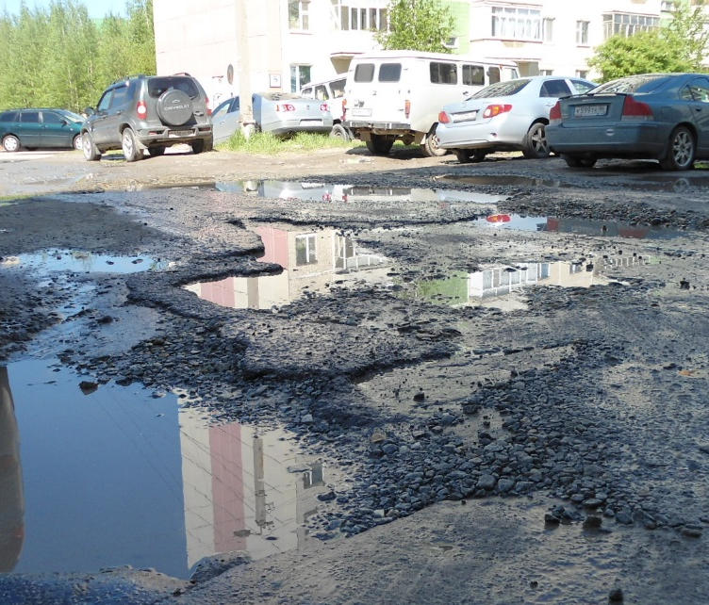
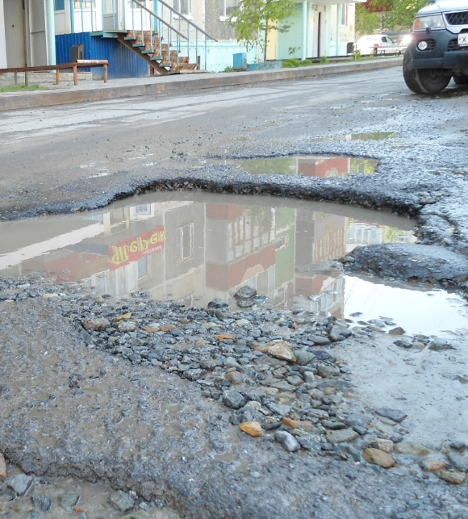
Меж-домовая территория в 5-м микрорайоне г. Пыть-Яха.
Пример 12-й
3-х летняя борьба жителей за асфальтирование.

Slide 53
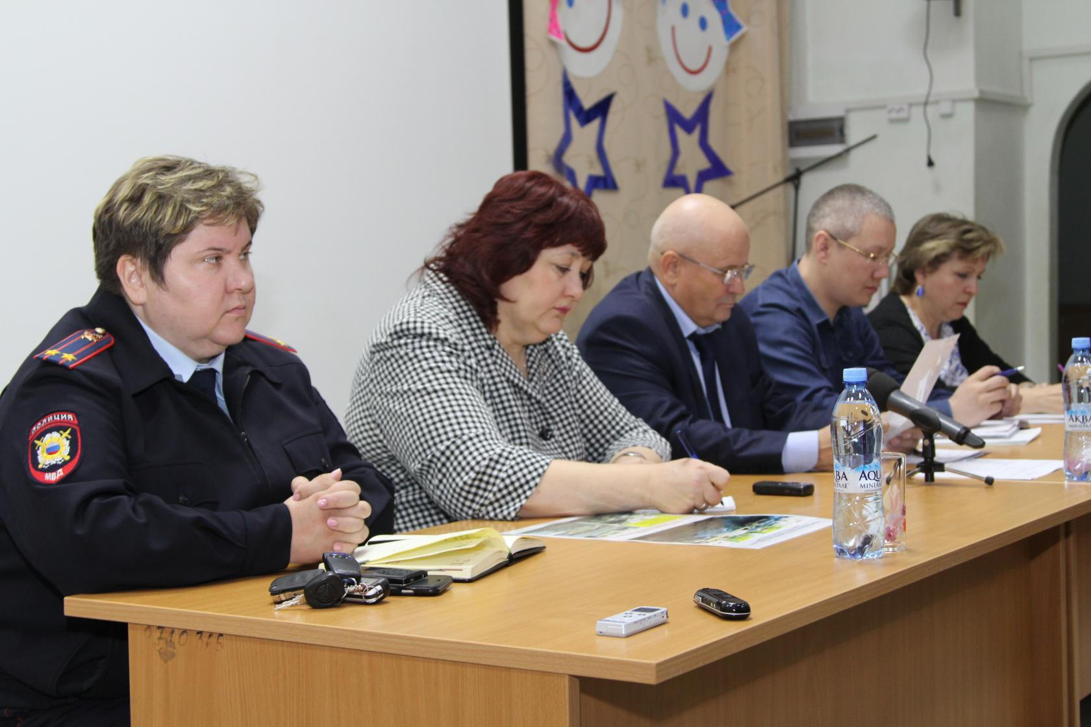
ОБЩЕГОРОДСКАЯ ВСТРЕЧА РУКОВОДСТВА ГОРОДА С ЖИТЕЛЯМИ ПЫТЬ-ЯХА.

Slide 54
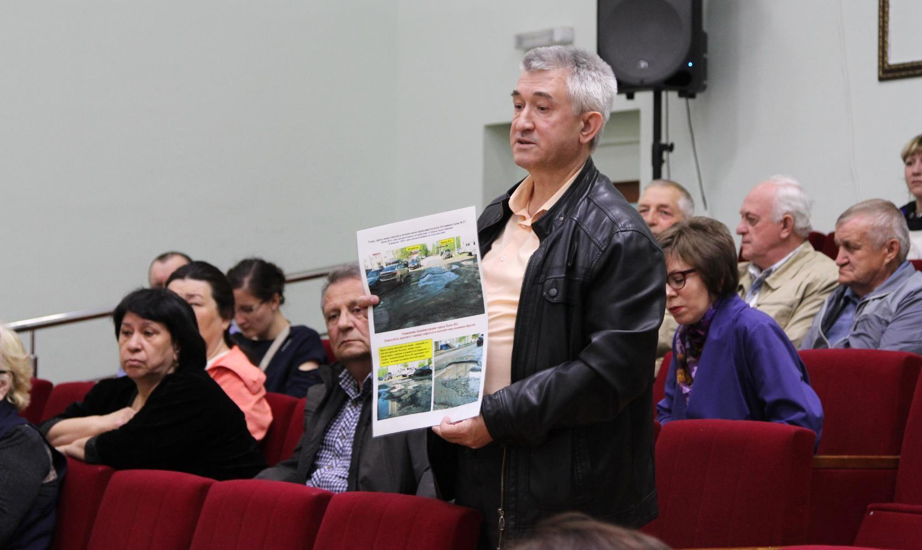
ОБЩЕГОРОДСКАЯ ВСТРЕЧА РУКОВОДСТВА ГОРОДА С ЖИТЕЛЯМИ ПЫТЬ-ЯХА.

Slide 55
С самого начала обращаем Ваше внимание на то, что прежде, чем начать контролировать качество работ надо добиться того, чтобы Подрядчик вышел на Ваш объект. Администрацию города тоже можно понять – не на все дела достаточно местного бюджета, строгое распределение дотационных средств из Округа и т.д. Но надо постоянно озвучивать свои проблемы, на всех информационных площадках. Да, порой обидно, когда проходят мимо Ваших проблем, и порой хочется «опустить руки». Но так и только так Вас услышат – пусть не сегодня, а на следующий год, но все-таки услышат. Под лежащий камень – вода не течет!
Друзья! Коллеги!

Slide 56
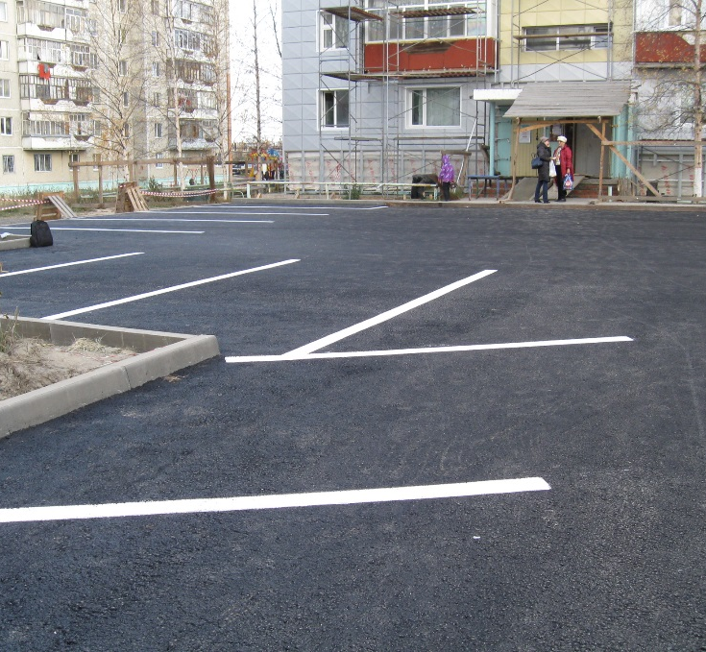
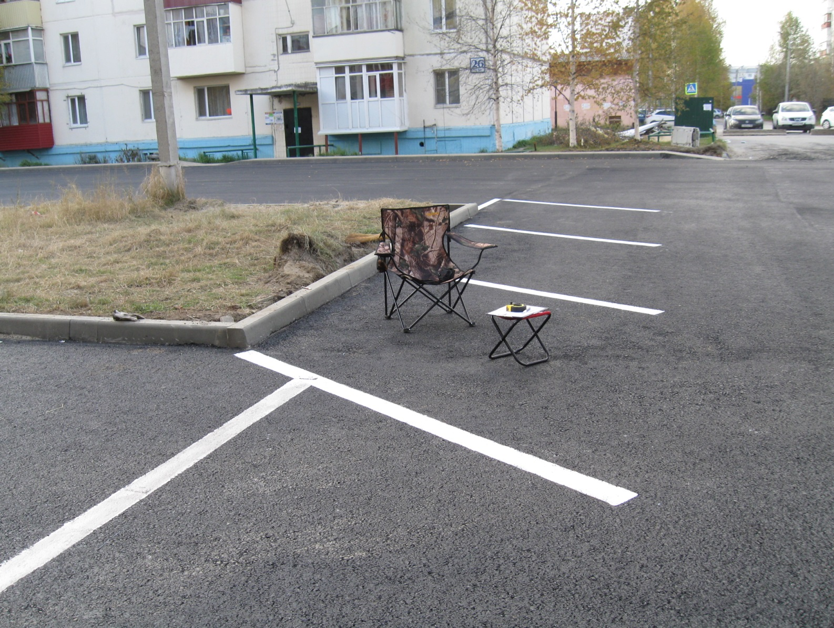
3-х летняя борьба жителей за асфальтирование – увенчалась успехом!
Пример 12-й продолжение
Жители сами вышли на субботник! Приобрели асфальтную краску, сделали рейки, купили валики, кисти и нанесли разметку!!!

Slide 57
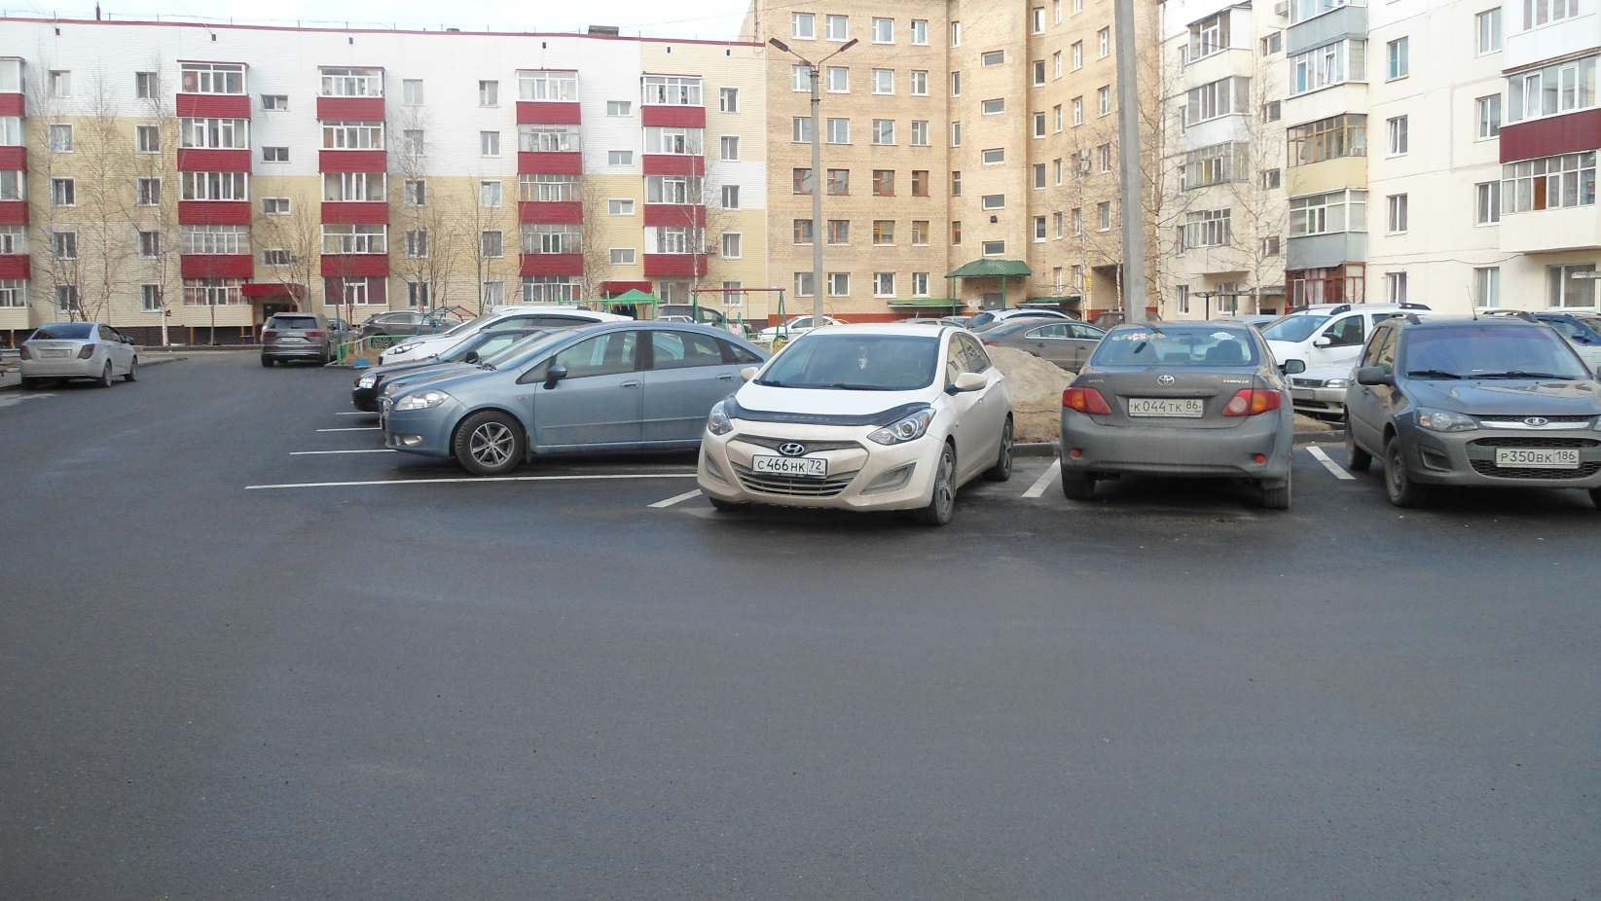
Пример 12-й продолжение
Первое время были сомнения в том, что водители начнут ставить машины строго по разметке, а не как кому захочется. Однако напрасно сомневались. Красота и культура – дисциплинируют людей.

Slide 58

Пример 12-й продолжение
Схема, подготовленная специалистами УКС.
Стоит рассказать- каких трудов стоило жителям добиться асфальтирова-ния этой меж-домовой территории в начале октября 2016 года – за 1 день до выпадения снега. Потому как, если бы не активные действия жителей, то никакого асфальта в 2016г. во дворе не было. Это может подтвердить и первый заместитель Главы города, т.к. потенциальный Подрядчик отказался выходить на объект из-за погоды и возможных штрафных санкций.

Slide 59
Подрядчик осенью 2016 г. имел большие муниципальные контракты в г.Нефтеюганске, которые ему также необходимо было выполнить до выпадения первого снега. Сумма этих контрактов кратно превышала Пыть-Яхский, поэтому снимать целую бригаду в другой город для Подрядчика было не целесообразно.
Тем более, что по схеме, которую предоставил УКС (честное слово, никого не хочу обидеть, но в то время это было именно так) не понятен был объем работ на объекте и конкретно на самой территории.
Тогда жители сделали свою схему и сами поехали к руководству Подрядчика.

Slide 60

Пример 12-й продолжение
А вот схема, подготовленная жителями
Жители сами перемерили междомовую территорию рулеткой (метр в метр, сантиметр в сантиметр). Рассчитали бордюры, тротуары, общую площадь асфальтирования и уточнили угол наклона полотна для сточных вод… Подрядчику с такой схемой работать было значительно проще!

Slide 61

Общественники пообещали руководству Подрядчика:
за сутки освободить дворы от автомобилей (тогда мы еще сами не знали – как это будет трудно выполнить. Но мы это сделали!) ;
Огородить прилегающую территорию своими силами;
В случае успеха дать рекламу Подрядчику;
Прорабу пообещали Благодарствен-ное письмо, на основании которого он, кстати, получил хорошую премию;
Да много еще чего пообещали, но все выполнили. «По-джентельменски» !
7 октября 2016 г. работы были закончены, 8 октября (в субботу) мы нанесли разметку, а 9 октября выпал первый снег. На грани фола, но мы победили!!!

Slide 62
Рекультивация участков после очередного
«перекапывания» специалистами УГХ,
энергетическими Компаниями или другими организациями.
Далее для Вас будет приведен хороший пример – как надо отстаивать свои права при рекультивации земельных участков возле тепловых камер, трансформаторных подстанций и т.д.
Искренне желаем, чтобы жители и
других домов и дворов достигали таких же
победных конечных результатов!

Slide 63

Пример 13-й
Между двумя 10-этажными домами в 5 мкр. находится ТК /тепловая камера/. Из-за замены труб - УГХ перекопали в 2015 г. территорию возле этих домов, но участок после окончания работ не рекультиви-ровали, и не собирались это делать и в следующем году.
ТК

Slide 64
Актив дома отправился к руководству УГХ с коллективным заявлением, фотографиями, подготовленным письмом к экологам. Но УГХ в любом муниципалитете организация солидная – на испуг не возьмешь. Нас «немножко» услышали, но ответили, что засыпать смогут только песком. Можете себе представить, что Вы будите выходить из подъезда и вместо асфальта с одной стороны и годами утрамбованного грунта с травой с другой стороны – идти по песку. Тем более, что автомобили за один день после дождя превратили бы этот песок в жижу и грязь. Жители настаивали на асфальтировании, УГХ на завозе песка. После добровольно-принудительного метода убеждения (говорить о деталях - будет не совсем корректно) нашли компромисс – асфальтная крошка. Одна машина, но большая!
Но УГХ выдвинуло условие (подробно на следующем слайде).

Slide 65

Жители в свою очередь должны - на 2 дня убрать от подъезда все а/м, чтобы «грунт отдохнул» и огородить участок. Зря некоторые улыбаются, но это было реальное условие УГХ. Они вряд ли верили, что можно добиться от жильцов не ставить а/м во дворе даже на один день. Руководство УГХ даже заезжало по вечерам смотреть объект. Но жильцы выполнили условие!

Slide 66

Фрагмент письма директору УГХ: «Александр Эмильевич! Жители и ТСЖ «Сибиряк» свою часть работы выполнили оперативно. Участок возле теплового узла огорожен. Автомобили убраны.(Фото прилагается)»

Slide 67

Пример 13-й продолжение
УГХ завезли 1 машину асфальтной крошки, но маленький самосвал. Актив дома позвонил и напомнил о договоренности. УГХ пошли навстречу. Довезли 2-ю, но тоже маленькую машину. (точно как у Романа Карцева про раков). Участок до конца не спланировали.

Slide 68

Пример 14-й продолжение
Фрагмент письма директору УГХ (с прилагаемыми фотографиями)
Искреннее спасибо за начало работ по рекультивации участка возле ТК домов: *крышку камеры покрасили; *2 машины «крошки» завезено; *«Крошка» УДС предварительно разравнена.
Пожалуйста, возьмите под свой контроль окончание работ – планировку участка. Так объект оставлять нельзя.

Slide 69

Пример 14-й продолжение
А когда и этот объем работ был выполнен, но мы увидели, что нужна еще и 3-я машина «крошки» - к директору идти не решились! На этот раз обратились к заместителю. (подробно на след. слайде)

Slide 70

Фрагмент письма (с прилагаемым фото) заместителю директора УГХ:
Жители 27 дома, 5 мкр. и ТСЖ «Сибиряк» благодарны Вашему предприятию за проделанную работу по рекультивации участка возле тепловой камеры 27 дома. Но требуется еще 1 машина асфальтной «крошки», чтобы участок действительно приобрел нормальный вид. Пожалуйста, окажите содействие в окончании работ.
Пример 13-й окончание
И у жителей получилось! Руководство УГХ и на этот раз (не сразу), но пошло навстречу. В конечном итоге все работы были выполнены в полном объеме. Директор УГХ напоследок сказал, что такого он еще не видел - как активистам удалось «сварить кашу из топора…» !

Slide 71

ОБУСТРОЙСТВО ТРОТУАРОВ И ПЕШЕХОДНЫХ ЗОН
Пример 14-й
Надо добиваться, чтобы мы и наши дети ходили по безопасным тротуарам, а не прыгали по сторонам от автомашин.
25 дом 5 мкр.
Вдоль этих домов с первых дней создания 5 мкр. не было тротуара. Жители были вынуждены ходить по проезжей части. Но совместные действия активистов этих и соседних домов в течение 2,5 лет все-таки привели к нужному результату!

Slide 72

Тернистый путь у активистов …

Slide 73

Но этот путь надо пройти, чтобы Вас услышали …

Slide 74

ОБУСТРОЙСТВО ТРОТУАРОВ И ПЕШЕХОДНЫХ ЗОН
Пример 14-й продолжение
Надо добиваться своего права на безопасный и комфортный двор.
26 дом 5 мкр.
В очередной раз обращаю внимание - не стоит надеяться на то, что о Ваших проблемах услышат сегодня или даже в этом году. Но ради улучшения условий нашей жизни – нужно отстаивать свои права!

Slide 75

ОБУСТРОЙСТВО ТРОТУАРОВ И ПЕШЕХОДНЫХ ЗОН
Пример 14-й окончание
Надо не только обустраивать свой дом, но и по-возможности помогать соседям.
26 дом 5 мкр.
Именно, актив 27 дома помог своим соседям из 25 и 26 домов, сделать троутар таким – каким они стал. Подрядчику не выгодно было заниматься фигурным или каскадным обустройством тротуара. Но тут помог метод человеческого убеждения и смекалка. /Это наш маленький дворовой секрет/

Slide 76


В 2016 году было произведено благоустройство внутренней территории возле много-этажных домов. В связи с ошибочной ситуацией - работы по озеленению (укрепление бордюров грунтом с внутренней стороны, завоз грунта, торфа и планировка) в Техническое задание и Смету не были включены.
Пример 15

Slide 77

Специалисты Управления ЖКК и УКС гарантировали исправить данную ситуацию в 2017 году и сдержали слово (в т.ч. и благодаря регулярным письмам общественников и ТСН).
Действительно, если бы своевременно не укрепили бордюры с обратной стороны грунтом, то в дальнейшем они просто бы упали.
Пример 15 окончание

Slide 78

Так называемая «пешеходная зона» в центре
5-го микрорайона в Пыть-Яхе.
Пример 16-й
Много лет жители этого микрорайона обращались во все возможные инстан-ции с просьбой обустроить на этом участке пешеходную зону. Безрезультатно. Но и в этой ситуации общественники нашли выход и реализовали в Пыть-Яхе первый проект ИНИЦИАТИВНОГО БЮДЖЕТИРОВАНИЯ.

Slide 79
Жители этого микрорайона уже несколько лет обращались с просьбами обустроить тротуарную дорожку между школой и детским садом, но вместо этого все предыдущие годы делался ремонт только проезжей части.
Даже тогда, когда проезду в 2015 году вновь потребовался ремонт – средства были выделены только на хороший асфальт, а о пешеходной зоне забыли.
У многих бы «опустились руки», но только не у наших общественников!

Slide 80
«Пешеходная зона» в центре
5-го микрорайона в Пыть-Яхе.
Пример 16-й продолжение
Разве эту жижу можно назвать пешеходной зоной? Это неправильно, что жители много лет ходят по грязи, а для водителей через год укладывают новый асфальт или заделывают ямы.
Фото от 13.10.2016 г.

Slide 81

«Пешеходная зона» в центре
5-го микрорайона в Пыть-Яхе.
Пример 16-й продолжение
А ведь справа от пешеходного перехода - Аллея Славы, а слева находится СОШ № 5. «В какую сторону надо прыгать жителям, чтобы не попасть под колеса мчащихся машин?»

Slide 82
Вот какой выход нашли общественники из этой ситуации!
Более доступно:
Между школой и садиком совместными усилиями жителей микрорайона, власти и благотворителей/предпринимателей обустроен временный, но хороший участок тротуара. (Полностью обустроить современную пешеходную зону Администрация обещала к Дню Города!)
Фрагмент статьи на сайте «Правда УрФО» и Администрации города Пыть-Яха :
В ПЫТЬ-ЯХЕ РЕАЛИЗОВАН ПЕРВЫЙ ПРОЕКТ
«ИНИЦИАТИВНОГО БЮДЖЕТИРОВАНИЯ»
Это хороший пример совместного сотрудничества
общественников, власти и бизнеса!

Slide 83
ИСТОЧНИКИ ДЕНЕЖНЫХ СРЕДСТВ «ИНИЦИАТИВНОГО БЮДЖЕТИРОВАНИЯ»
Бюджет Округа
Местный бюджет
Средства предпри-нимателей
Средства юридичес- ких лиц
Средства жителей города
S = 0
S=0 (ТМЦ)
S = 0
S = 0
«Так работы по очистке пешеходной зоны выполнили рабочие одного предпринимателя , Администрация предоставила ж/б плиты, которые послужили основой временного тротуара. Чтобы выровнять дорожку, другому предпринимателю, пришлось сначала отсыпать ее щебнем, а затем – выложить плиты. Это позволило поднять ее выше проезжей части и избежать затопления сточными водами.

Slide 84


«Пешеходная зона» в центре
5-го микрорайона в Пыть-Яхе.
Пример 16-й окончание
Фото от 13 апреля 2017 г.
Жителям на свой страх и риск приходится идти рядом с движущимся транспортом. Помимо здоровья – еще и вещи, одежду жалко….
РЕЗУЛЬТАТ ДОСТИГНУТ !
Май 2017 г.

Slide 85


Еще один показательный пример в рамках данного Проекта!
Мусорную площадку возле Аллеи Славы, на углу 26 дома в апреле 2017 г. все-таки убрали. Многолетняя борьба жителей, УК ООО «ДомоСтрой» и Администрации города за экологию – увенчалась успехом!
Пример 17-й

Slide 86

Из маленьких дел - складывается великое!
Фрагмент письма председателя Общественного Совета Главе города Пыть-Яха»:
«Убрать одну мусорную площадку (тем более возле Аллеи Славы), убрать грязь, лужи и сделать (хотя и временную, но качественную) пешеходную зону – это нужные мероприятия. Общественный Совет Пыть-Яха выражает особую благодарность руководству УК ООО «ДомоСтрой» и предпринимателям.
Мусорной площадки - нет! Завезен грунт и торф!
АЛЛЕЯ СЛАВЫ

Slide 87

В рамках Программы создания комфортной городской среды при участии ТСН и жителей 5-го микрорайона г. Пыть-Яха
Пример 19-й
Между домами 5, 20, 24 и 27 в 5 мкр. находится необустроенный земельный участок.
Жильцы данных домов хотят, чтобы на этом месте был не «пустырь» в центре 5-го мкр., а комфортная дворовая территория.
25 апреля 2017 г. ТСН "Сибиряк" по инициативе жителей направило в Администрацию города письмо с просьбой - разработать несколько вариантов эскизных проектов дворовой территории, а именно, детской зоны, совмещенной с зоной отдыха.

Slide 88

Пример 19-й продолжение
Для ускорения процесса оформления документов - активисты сами подготовили в масштабе проект зоны отдыха и детской игровой площадки, на основании которого ОТР Администрации разработал схему благоустройста, а УКС – смету.

Slide 89

Пример 19-й продолжение
Специалистами отдела территориаль-ного развития в данном плане были учтены все пожелания жильцов:
*Пешеходные дорожки;
*скамейки для отдыха; *урны;
*кусты сирени;
*клумбы;
*детская игровая площадка и т.д.

Slide 90

Вот такой хорошей страницей заканчиваются методические рекомендации
МИНСТРОЯ РОССИИ о том, как включить мой двор в программу благоустройства в 2017 году.

Slide 91

ПРИЛОЖЕНИЯ / ДОКУМЕНТЫ
К ДАННОМУ СЕМИНАРУ
Памятка общественникам
2. Брошюра Югорского фонда «Персональный помощник собственнику»
3. Методические рекомендации МИНСТРОЯ РОССИИ «7 шагов к комфортной дворовой территории»

Slide 92
ПАМЯТКА
СОВЕТЫ СОБСТВЕННИКАМ ЖИЛЬЯ МНОГОКВАРТИРНЫХ ДОМОВ,
К КОТОРЫХ ПРЕДСТОИТ КАПИТАЛЬНЫЙ РЕМОНТ

Slide 93
Брошюра
Югорского фонда
капитального ремонта
многоквартирных домов
«ПЕРСОНАЛЬНЫЙ
ПОМОЩНИК
СОБСТВЕННИКУ»

Slide 94


Slide 95


Slide 96


Slide 97


Slide 98


Slide 99


Slide 100


Slide 101


Slide 102


Slide 103


Slide 104


Slide 105


Slide 106


Slide 107


Slide 108


Slide 109


Slide 110


Slide 111


Slide 112


Slide 113


Slide 114



Slide 115


Slide 116


Slide 117


Slide 118


Slide 119


Slide 120


Slide 121


Slide 122


Slide 123


Slide 124


Slide 125


Slide 126


Slide 127


Slide 128


Slide 129
Важный момент.
Ради выполнения ремонта дома - собираемость платежей за коммунальные услуги и капитальный ремонт в тот период дому достигла 90 %.
Кстати всем надо знать о том, что, если собираемость менее 70 % - рассчитывать на успех – бесполезно.

